Slide 1

Visual Basic.NET实用教程（第3版）
第7章 图形图像应用
—图形设计基础
主编：郑阿奇

Slide 2

目录
Contents
01
GDI+简介

Slide 3



GDI+简介
LOGO
GDI具有如下特点：
（1）不允许程序直接访问物理硬件，而是通过称为“设备环境”的抽象接口间接访问。
（2）程序需要与显示硬件（显示器、打印机等）进行通信时，必须首先获得与特定窗口相关联的设备环境。
（3）用户无须关心具体的物理设备类型。
（4）Windows参考设备环境的数据结构完成数据的输出。

Slide 4
目录
Contents
02
绘图坐标系

Slide 5
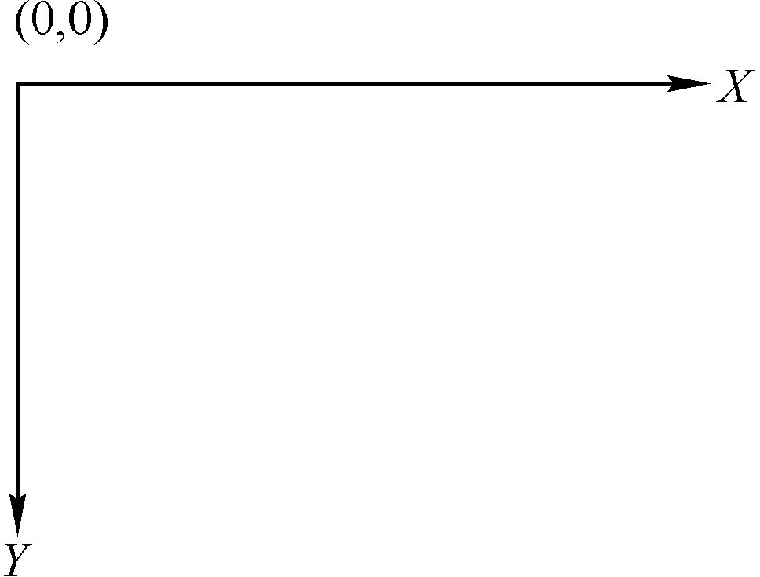
绘图坐标系
LOGO
坐标系是图形设计的基础，绘制图形都需要在一个坐标系中进行。绘图是在一个逻辑坐标系中进行的，它是一个相对的坐标系。比如，可以是窗体坐标系，也可以是某个对象坐标系（如文本框、按钮等对象）。无论是基于哪一种对象，坐标系总是以该对象的左上角为原点（0,0）。除了原点外，坐标系还包括横坐标（X轴）和纵坐标（Y轴），X值是指点与原点的水平距离，Y值是指点与原点的垂直距离，如图7.1所示。

Slide 6
目录
Contents
03
屏 幕 像 素

Slide 7
屏 幕 像 素
像素是光栅设备可以显示的最小单位。对单色设备来说，每个像素可以用1位（比特）表示，而对彩色设备，每个像素必须用多个位表示，位数越多，所表示的颜色越丰富。表7.1列出了部分设备中每个像素的位数与颜色数。
像素位数 | 颜色数 | 典型设备
1 | 2 | 单色显示器、打印机
2 | 16 | 标准VGA
8 | 256 | 256色VGA
16 | 32768或65535 | 32K或64K色VGA
24 | 2²⁴ | 24位真彩色设备
32 | 2³² | 32位真彩色设备

Slide 8
Visual Basic.NET实用教程（第3版）
第7章 图形图像应用
—绘 图
主编：郑阿奇

Slide 9
目录
Contents
01
画 笔
1．建立画笔
2．删除画笔

Slide 10
1．建立画笔
VB.NET中，画笔是“Pen”类的一个实例，创建一个画笔的语法格式如下：
Dim画笔对象名As New Pen(颜色, 宽度)
其中：
（1）画笔对象名，要创建的画笔对象名，可以是合法的VB.NET变量名。
（2）颜色，用来定义画笔的颜色，通过一个Color结构指定。表7.2列出了系统提供的部分颜色值。
（3）宽度，是一个Single类型的值，单位是像素，指定画笔的宽度。
成员 | 颜色
Aqua | 浅绿色
Bisque | 橘黄色
Black | 黑色
Blue | 蓝色
Brown | 棕色
Cyan | 青色
Purple | 紫色
Gold | 金黄色
Grey | 灰色
Green | 绿色
Red | 红色
Pink | 粉红色
White | 白色
Yellow | 黄色

Slide 11
1．建立画笔
例如，定义一个名为BluePen的画笔，颜色为蓝色，宽度为3个像素，代码如下：
Dim BluePen As New Pen (Color.Blue, 3)
在上面的语句中，颜色通过Color结构的成员来指定，格式为“Color.成员名”，本例中为“Color.Blue”。若要使用其他颜色，可参考表7.2及其他相关帮助以获得更多颜色成员值。

Slide 12
2．删除画笔
当使用完画笔后，可以通过画笔的Dispose方法来删除画笔，释放画笔对象所占用的全部资源。删除一个画笔的语法格式如下：
画笔对象名.Dispose()
例如，删除名为BluePen的画笔，代码如下：
BluePen.Dispose()

Slide 13
目录
Contents
02
绘 图 方 法
1．用Paint方法
2．CreateGraphics方法
3．清屏

Slide 14
1．用Paint方法
LOGO
VB.NET中各控件（包括窗体控件）对象都有一个Paint方法，它是从所有控件（包括窗体）的基类Control中继承的一个方法，由Paint事件触发调用。在Control类中，Paint方法被声明为虚方法：
OverRidable Protected Sub Paint(e As System.Windows.PaintEventArgs)
在Paint方法中，参数e的类型是PaintEventArgs类，它包含一个Graphics属性，用来传递绘图的Graphics对象，该属性是只读的。可以重写控件的Paint方法，利用该Graphics对象，在该控件上绘图。示例如下：
Overridable Protected Sub Button1_Paint(ByVal sender As Object,
ByVal e As System.Windows. PaintEventArgs)Handles Button1.Paint
Dim BluePen As New Pen(Color.Blue, 3) ' 定义一个蓝色画笔
e.Graphics.DrawLine(BluePen, 1,1,20,20) ' 画一根线
End Sub
在上面的例子中，重写了Button1按钮的Paint方法。当程序运行时，Paint方法被执行，从按钮的坐标点(1,1)到(20,20)画一条蓝色直线。

Slide 15
2．CreateGraphics方法
Control类除了有Paint方法外，还有一个CreateGraphics方法，用来为窗体或控件建立一个Graphics对象，若调用成功，则返回一个Graphics对象，可以用这个对象实现在窗体或控件上画图。由于CreateGraphics方法是Control类的方法，因此控件和窗体都可以使用它。定义CreateGraphics方法的语法格式如下：
Public Function CreateGraphics() As Graphics
例如，若要在按钮Button2的Click事件中实现在Button1对象上画线，应先将Button1按钮设置为Graphics对象，再调用DrawLine方法。Button2的Click事件代码如下：
Dim g As Graphics
g = Button1.CreateGraphics() ' 将Button1设置为Graphics对象
g.DrawLine(BluePen, 1,1,20,20) ' 在Button1上画一根线
用CreateGraphics方法在指定的控件对象上画图的步骤如下：
（1）声明一个Graphics对象。
（2）用CreateGraphics方法建立一个指定控件的Graphics对象。
（3）用Graphics对象的绘图方法画图。

Slide 16
3．清屏
在画图时，有时需要清除画布上的内容，以便重新开始画图，这可以通过Graphics类的Clear方法来实现。利用该方法可以清除窗体或控件上已经画好的图，同时也可设置画图工作区的背景颜色。其语法格式如下：
Graphics对象名.Clear(颜色)
其中：
（1）Graphics对象名，先前创建的画图对象名。
（2）颜色，用来填充画图工作区的背景颜色，颜色值参见表7.2。
例如，先在按钮对象上画线，再调用Clear方法清除按钮上的图像，用白色填充按钮图像区域。代码如下：
Dim g As Graphics
g = Button1.CreateGraphics() ' 把Button1设置为Graphics对象
g.DrawLine(BluePen, 1,1,20,20) ' 在Button1上画一根线
g.Clear(Color.White) ' 用白色清除Button1上的图像
上面程序运行的效果如图7.2所示。

Slide 17
目录
Contents
03
直线与形状
1．直线
2．矩形
3．多边形
4．圆和椭圆
5．弧线
6．饼图

Slide 18
直线与形状
前面介绍的绘图方法都是利用Graphics对象来实现的，它提供了丰富的绘图方法，可以绘制直线、矩形、多边形、圆、椭圆、饼图、弧线、曲线等图形，表7.3列出了Graphics类常用的绘图方法。
方法 | 绘图功能
DrawLine | 直线
DrawRectangle | 矩形
DrawPolygon | 多边形
DrawEllipse | 圆、椭圆
DrawArc | 弧线
DrawPie | 饼图
DrawCurve | 非闭合曲线
DrawClosedCurve | 闭合曲线
DrawBezier | 贝塞尔曲线

Slide 19
1．直线
可以用Graphics对象的DrawLine方法来画直线，有两种使用DrawLine方法的语法格式：
DrawLine(画笔对象名,X1, Y1, X2, Y2)
DrawLine(画笔对象名,点1,点2)
其中：
（1）画笔对象名，要使用的画笔对象，调用之前应已创建。
（2）X1,Y1,X2,Y2，X1,Y1代表直线起点坐标(X1,Y1)，X2,Y2代表直线终点坐标(X2,Y2)，坐标值可以是Integer或Single类型的值。
（3）点1、点2，分别代表直线的起点和终点，它们是用Point或PointF结构来定义的。Point或PointF结构用来指定一个点的一对坐标（X,Y），其中，Point结构指定的X和Y是Integer类型，而PointF结构指定的是Single类型（浮点数），用这两种结构定义点的语法格式如下：
Dim变量名As New Point(X,Y)
Dim变量名As New PointF(X,Y)
例如，定义一个Point结构坐标点(1,1)和一个PointF结构坐标点(20.84,20.0)，代码如下：
Dim Point1 As New Point(1,1) ' 定义Point结构的坐标点
Dim Point2 As New PointF(20.84F, 20.0F) ' 定义PointF结构的坐标点

Slide 20
1．直线
【例7.1】 在窗体中画一个围棋盘。
新建一个项目，在窗体的单击事件中编程，实现在窗体中画一个水平和垂直都是19条直线的网格，构成一个围棋盘。
程序代码如下：
Private Sub Form1_Click(ByVal sender As System.Object, ByVal e As System.EventArgs)
Handles MyBase.Click
Dim g As Graphics
Dim I As Short
Dim BlackPen As New Pen(Color.Black, 2) ' 定义一个黑色画笔
g = Me.CreateGraphics() ' 把窗体设置为Graphics对象
For I = 0 To 180 Step 10 ' 循环画19条竖线
g.DrawLine(BlackPen, 20 + I, 20, 20 + I, 200) ' 画一根线
Next I
For I = 0 To 180 Step 10 ' 循环画19条横线
g.DrawLine(BlackPen, 20, 20 + I, 200, 20 + I) ' 画一根线
Next I
End Sub

Slide 21
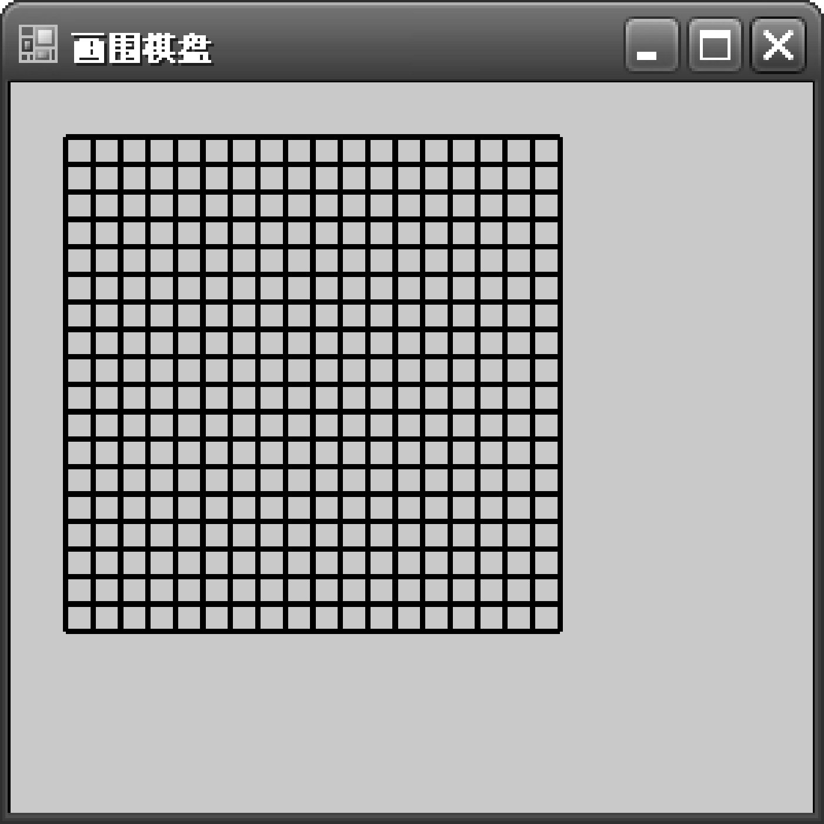
1．直线
程序运行启动后，当单击窗体时界面如图7.3所示。

Slide 22
2．矩形
可以用Graphics对象的DrawRectangle方法来画矩形，有两种使用DrawRectangle方法的语法格式：
DrawRectangle(画笔对象名, X, Y, 宽度, 高度)
DrawRectangle(画笔对象名, 矩形)
其中：
（1）画笔对象名，要使用的画笔对象，调用之前应已创建。
（2）X,Y，代表矩形的左上角坐标(X,Y)，坐标值可以是Integer或Single类型的值。
（3）宽度, 高度，分别代表所画矩形的宽度和高度值，可以是Integer或Single类型的值。
（4）矩形，它是用Rectangle结构定义的矩形。Rectangle结构用来指定矩形的位置和尺寸，定义该结构的构造函数的语法格式如下：
Public Sub New(ByVal X As Integer,
ByVal Y As Integer,
ByVal Width As Integer,
ByVal Height As Integer )
其中，(X,Y)代表矩形左上角的坐标，Width和Height分别代表矩形的宽度和高度，都是Integer类型的值。

Slide 23
2．矩形
例如，定义一个矩形结构，左上角坐标为(20,20)，宽度和高度分别为100和80，代码如下：
Dim Rect1 As New RecTangle(20, 20, 100, 80) ' 定义矩形结构
再根据上面定义的矩形，在窗体内画一个矩形，代码如下：
Dim Rect1 As RecTangle ' 声明矩形结构变量
Dim g As Graphics
Dim BlackPen As New Pen(Color.Black , 2) ' 定义一个黑色画笔
Rect1 = New RecTangle(20 , 20 , 100 , 80) ' 定义矩形结构
g = Me.CreateGraphics() ' 把窗体设置为Graphics对象
g.DrawRectangle(BlackPen , Rect1 ) ' 在窗体上画出矩形

Slide 24
3．多边形
可以用Graphics对象的DrawPolygon方法来画多边形，使用DrawPolygon方法的语法格式如下：
DrawPolygon(画笔对象名,顶点)
其中：
（1）画笔对象名，要使用的画笔对象，调用之前应已创建。
（2）顶点，是一个数组，类型是Point或PointF结构。数组中的每一个元素都是Point或PointF结构的点，它代表多边形的一个顶点，两个相邻的顶点构成一条边，若最后一个顶点与第一个顶点不一致，将把它们连成线，构成最后一条边。
例如，在窗体上画一个三角形，代码如下：
Dim g As Graphics
Dim BlackPen As New Pen (Color.Black, 2) ' 定义一个黑色画笔
g = Me.CreateGraphics() ' 把窗体设置为Graphics对象
' 在窗体上画出三角形
g.DrawPolygon(BlackPen, New Point() {New Point(20,80), New Point(50,30), New Point(80,80) })

Slide 25
3．多边形
【例7.2】 在窗体中画一个矩形，在图片框中画一个三角形。
新建一个项目，在窗体中放一个按钮和一个图片框（白色背景），在按钮的单击事件中编程，实现在窗体空白处画一个矩形，在图片框中画一个三角形。
程序代码如下：
Private Sub Button1_Click(ByVal sender As System.Object, ByVal e As System.EventArgs)
Handles Button1.Click
Dim g1, g2 As Graphics
Dim BlackPen As New Pen(Color.Black, 2) ' 定义一个黑色画笔
Dim p1 As New Point(20, 80) ' 定义一个坐标点
Dim p2 As New Point(50, 30) ' 定义一个坐标点
Dim p3 As New Point(80, 80) ' 定义一个坐标点
Dim myPolyg As Point() = {p1, p2, p3} ' 定义一个顶点数组
g1 = Me.CreateGraphics() ' 把窗体设置为Graphics对象
g1.DrawRectangle(BlackPen, 10, 10, 80, 50) ' 在窗体上画出矩形
g2 = PictureBox1.CreateGraphics() ' 把图片框设置为Graphics对象
g2.DrawPolygon(BlackPen, myPolyg) ' 在图片框中画出三角形
End Sub

Slide 26
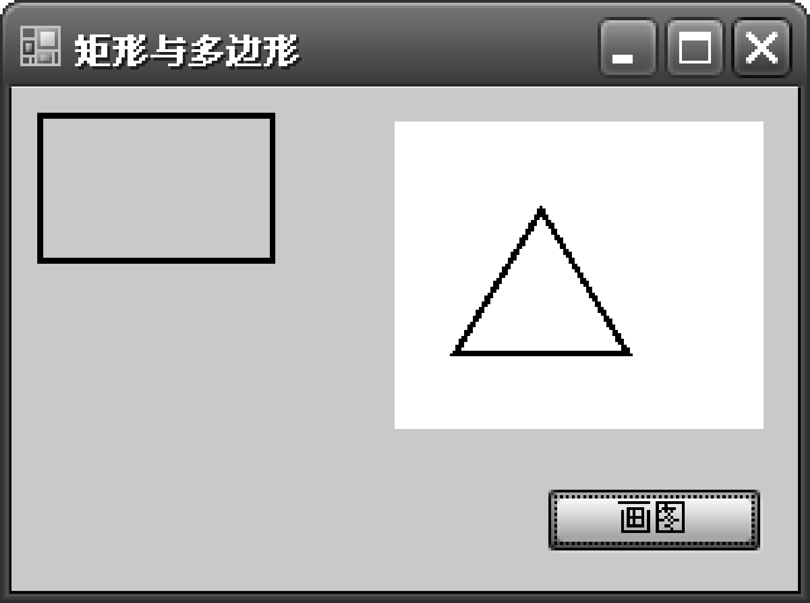
3．多边形
程序运行启动后，当单击“画图”按钮时的界面如图7.4所示。

Slide 27
4．圆和椭圆
圆和椭圆都是用Graphics对象的DrawEllipse方法来画，使用DrawEllipse方法的格式与画矩形方法的格式一样，所定义的矩形作为所画的圆或椭圆的外切矩形，圆或椭圆的大小和形状由外切矩形决定。使用DrawEllipse方法的语法格式如下：
DrawEllipse(画笔对象名,X,Y,宽度,高度)
DrawEllipse(画笔对象名,矩形)
例如，定义一个长方形矩形，左上角坐标为(20,20)，宽度和高度分别为100和80，在其中画一个椭圆，另外定义一个正方形，左上角坐标为(140,20)，宽度和高度分别为80和80，在其中画一个圆，代码如下：
Dim Rect1,Rect2 As RecTangle ' 声明矩形结构变量
Dim g As Graphics
Dim BlackPen As New Pen (Color.Black, 2) ' 定义一个黑色画笔
Rect1 = New RecTangle(20, 20, 100, 80) ' 定义矩形结构
Rect2 = New RecTangle(140, 20, 80, 80) ' 定义矩形结构
g = Me.CreateGraphics() ' 把窗体设置为Graphics对象
g.DrawEllipse(BlackPen, Rect1 ) ' 在窗体上画椭圆
g.DrawEllipse(BlackPen, Rect2 ) ' 在窗体上画圆

Slide 28
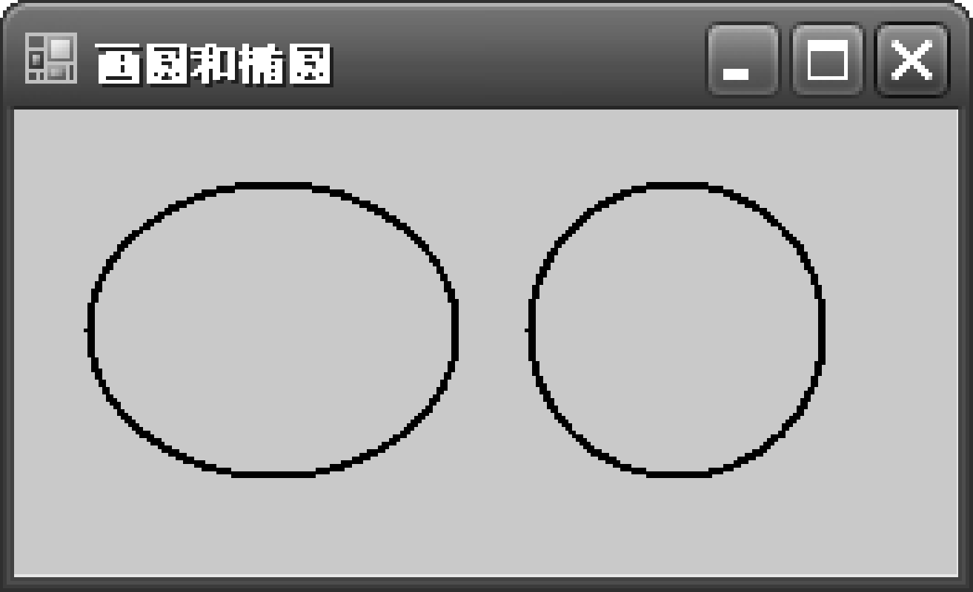
4．圆和椭圆
上面程序运行的效果如图7.5所示。

Slide 29
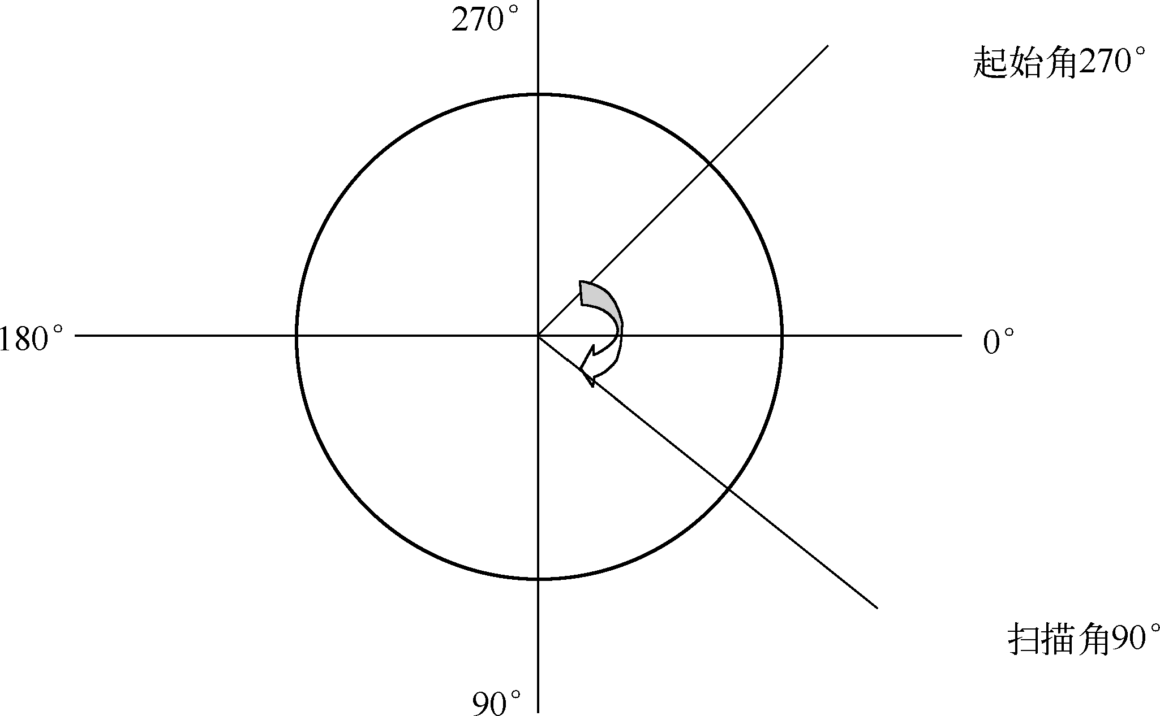
5．弧线
弧线是用Graphics对象的DrawArc方法来画，弧线是圆周或椭圆周的一部分，因而DrawArc方法的参数大部分与DrawEllipse方法相同，另外有两个参数是特殊的。使用DrawArc方法有两种语法格式：
DrawArc(画笔对象名,X,Y,宽度,高度,起始角,扫描角)
DrawArc(画笔对象名,矩形,起始角,扫描角)
其中：
（1）起始角，弧线的起始角度，Single类型值。角度的度量是以圆或椭圆向右的半径为0°，按顺时针方向增加（参见图7.6），也可以是负值（逆时针）。

Slide 30
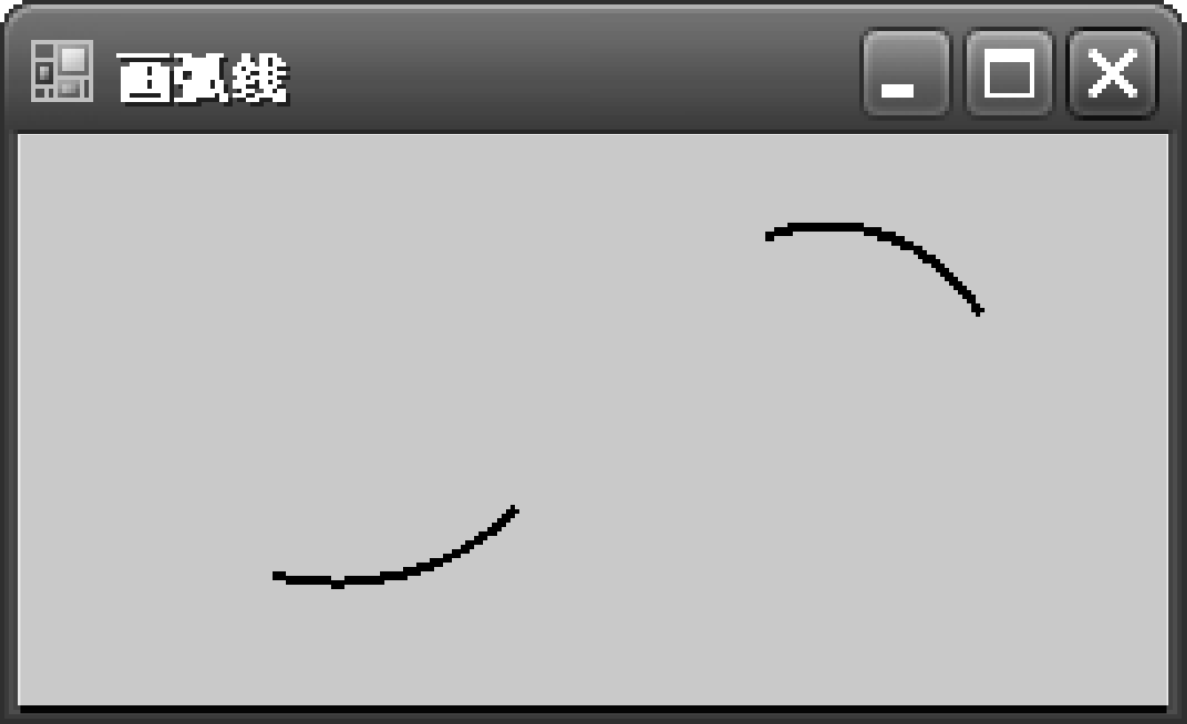
5．弧线
（2）扫描角，从起始角开始，按顺时针方向增加的角度（参见图7.6），Single类型值。扫描角的值可以是正值（顺时针），也可以是负值（逆时针）。
例如，定义一个长方形，左上角坐标为(20,20)，宽度和高度分别为100和80，在其中画一个椭圆弧，另外定义一个正方形，左上角坐标为(140,20)，宽度和高度分别为80和80，在其中画一个圆弧，代码如下：
Dim Rect1,Rect2 As RecTangle ' 声明矩形结构变量
Dim g As Graphics
Dim BlackPen As New Pen(Color.Black, 2) ' 定义一个黑色画笔
Rect1 = New RecTangle(20, 20, 100, 80) ' 定义矩形结构
Rect2 = New RecTangle(140, 20, 80, 80) ' 定义矩形结构
g = Me.CreateGraphics() ' 把窗体设置为Graphics对象
g.DrawArc(BlackPen, Rect1, 30, 80 ) ' 在窗体上画椭圆弧
g.DrawArc(BlackPen, Rect2, -30, -80)
上面程序运行的效果如图7.7所示。

Slide 31
6．饼图
饼图也称扇形图，它是圆或椭圆的一部分，但与弧线不同，饼图是由弧和连接弧线两个端点的半径组成的。饼图通过Graphics对象的DrawPie方法来画，它的使用方法与DrawArc方法完全相同。使用DrawPie方法有两种语法格式：
DrawPie(画笔对象名,X,Y,宽度,高度,起始角,扫描角)
DrawPie(画笔对象名,矩形,起始角,扫描角)
例如，与画弧线例子类似，定义一个长方形，左上角坐标为(20,20)，宽度和高度分别为100和80，在其中画一个椭圆形扇形，另外定义一个正方形，左上角坐标为(140,20)，宽度和高度分别为80和80，在其中画一个圆形扇形，代码如下：
Dim Rect1,Rect2 As RecTangle ' 声明矩形结构变量
Dim g As Graphics
Dim BlackPen As New Pen (Color.Black, 2) ' 定义一个黑色画笔
Rect1 = New RecTangle(20, 20, 100, 80) ' 定义矩形结构
Rect2 = New RecTangle(140, 20, 80, 80) ' 定义矩形结构
g = Me.CreateGraphics() ' 把窗体设置为Graphics对象
g.DrawPie(BlackPen, Rect1, 30, 80) ' 在窗体上画椭圆形扇形
g.DrawPie(BlackPen, Rect2, -30, -80) ' 在窗体上画圆形扇形

Slide 32
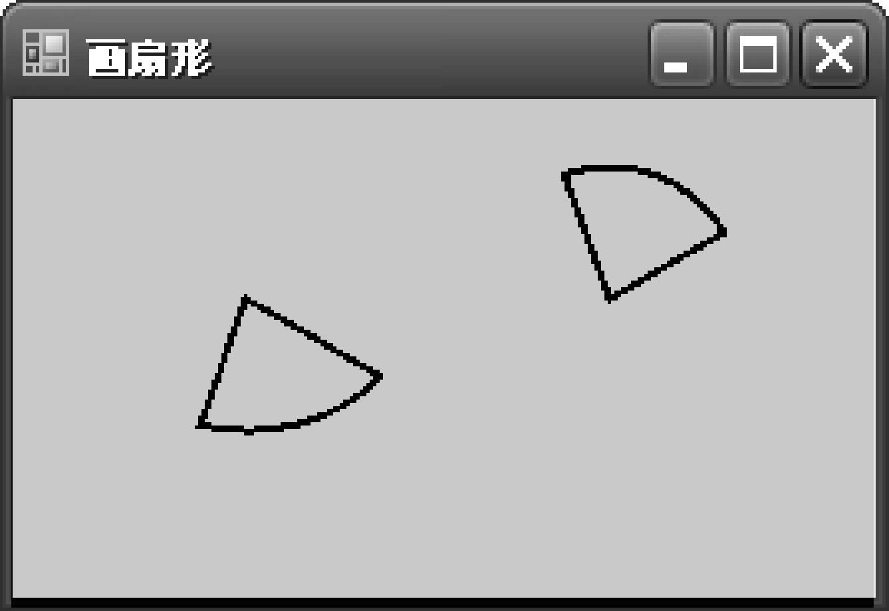
6．饼图
上面程序运行的效果如图7.8所示。

Slide 33
Visual Basic.NET实用教程（第3版）
第7章 图形图像应用
—填 充
主编：郑阿奇

Slide 34
目录
Contents
01
刷 子
1．实心刷子
2．阴影刷子
3．纹理刷子
4．渐变刷子

Slide 35
1．实心刷子
实心刷子的作用是用某一种颜色来填充图形，建立一个实心刷子是通过SolidBrush类的构造函数来实现的，其语法格式如下：
Dim 刷子名 As New SolidBrush(颜色)
其中：
（1）刷子名，要创建的刷子对象名，可以是合法的VB.NET变量名。
（2）颜色，用来填充图形的颜色，它是Color结构数据类型，颜色值参见表7.2。
例如，建立一个红色的实心刷子，代码如下：
Dim redBrush As New SolidBrush( Color.Red )

Slide 36
2．阴影刷子
阴影刷子的作用是用某一种图案来填充图形，建立一个阴影刷子是通过HatchBrush类的构造函数来实现的，其语法格式如下：
Dim 刷子名 As New HatchBrush(类型, 前景颜色[ , 背景颜色])
其中：
（1）刷子名，要创建的刷子对象名，可以是合法的VB.NET变量名。
（2）类型，代表刷子的样式，即填充的图案类型，它是一个HatchStyle枚举数据类型，该枚举有50多个成员，即有50多种图案类型，表7.4列出了部分图案。
（3）前景颜色，图案的颜色，它是Color结构，颜色值参见表7.2。
（4）背景颜色，可选项。图形区域的背景颜色，它是Color结构，颜色值参见表7.2。
引入System.Drawing.Drawing2D名称空间后，就可以创建阴影刷子了。例如，建立一个实心钻石（SolidDiamond）图案的阴影刷子，前景色为蓝色，背景色为白色，代码如下：
Dim sd As New HatchBrush(HatchStyle.SolidDiamond, Color.Blue, Color.White)

Slide 37
3．纹理刷子
纹理刷子的作用是用保存在位图文件中的图案来填充图形，建立一个纹理刷子是通过TextureBrush类的构造函数来实现的，其语法格式如下：
Dim 刷子名 As New TextureBrush(图像 [, 模式])
其中：
（1）刷子名，要创建的刷子对象名，可以是合法的VB.NET变量名。
（2）模式，可选项。指定填充图形的纹理样式，它是一个WrapMode枚举数据类型，表7.5列出了其部分纹理样式。
枚举成员 | 样式
Clamp | 把纹理或倾斜度固定在边界上
Tile | 使倾斜度或纹理平铺
TileFlipX | 水平颠倒倾斜度或纹理，然后平铺倾斜度或纹理
TileFlipXY | 水平和垂直颠倒倾斜度或纹理，然后平铺倾斜度或纹理
TileFlipY | 垂直颠倒倾斜度或纹理，然后平铺倾斜度或纹理

Slide 38
3．纹理刷子
（3）图像，是一个Image类型的对象，其图像数据来源于一个图形文件，文件类型可以是bmp、jpg、ico、gif、wmf等位图文件。
纹理刷子使用一个Image类型的对象作为填充图形，通过Image类的FromFile方法从文件中加载图像，然后就可以创建纹理刷子了。例如，用“d:\temp\tile2.ico”图像文件建立一个“Tile”样式的纹理刷子，代码如下：
Dim myImage As Image
myImage = Image.FromFile("d:\temp\tile2.ico")
Dim tileBrush As New TextureBrush(myImage, WrapMode.Tile)

Slide 39
4．渐变刷子
所谓渐变刷子，是指刷子的颜色从一种颜色逐渐变为另一种颜色。建立一个渐变刷子是通过LinearGradientBrush类的构造函数来实现的，其语法格式如下：
Dim 刷子名 As New LinearGradientBrush(矩形,起始颜色,终止颜色,模式)
其中：
（1）刷子名，要创建的刷子对象名，可以是合法的VB.NET变量名。
（2）矩形，它是Rectangle结构数据类型，用来指定颜色渐变的范围和速度。如果实际填充的图形区域比这个矩形小，则只有部分颜色被填充到区域中；如果实际填充的图形区域比这个矩形大，则渐变颜色会被重复多次以填充整个区域。
（3）起始颜色，渐变的开始颜色，它是Color结构数据类型，颜色值参见表7.2。
（4）终止颜色，渐变的终止颜色，它是Color结构数据类型，颜色值参见表7.2。

Slide 40
4．渐变刷子
（5）模式，用来指定渐变的方向，它是LinearGradientMode枚举数据类型，其方向值参见表7.6。
枚举成员 | 方向
BackwardDiagnonal | 从右上角到左下角
ForwardDiagnonal | 从左上角到右下角
Horizontal | 从左到右
Vertical | 从上到下
例如，建立一个起始颜色为黄色、终止颜色为红色的渐变刷子，渐变方向从左到右，代码如下：
Dim myRect As New Rectangle(0, 0, 100, 100) ' 定义一个矩形结构
Dim myBrush As New LinearGradientBrush(myRect, Color.Yellow, Color.Red,
LinearGradientMode.Horizontal)' 定义一个渐变刷子

Slide 41
目录
Contents
02
填 充 图 形

Slide 42
填 充 图 形
填充图形的方法与前面介绍的画形状的方法基本对应，有多少画形状的方法，就有多少填充图形的方法，只是使用的是刷子而不是画笔。例如，画矩形的方法是调用Graphics对象的DrawRectangle方法，而填充矩形是调用Graphics对象的FillRectangle方法，调用的语法格式分别如下：
DrawRectangle(画笔对象名,X,Y,宽度,高度)
FillRectangle(刷子,X,Y,宽度,高度)
从上面的语法格式可以看出，填充图形的方法名称与画形状的方法名称很相似，仅仅是用“Fill”替换了“Draw”；另外，两个方法的参数也基本相同，只是填充图形用的是刷子，而画形状用的是画笔。

Slide 43
填 充 图 形
【例7.3】 在窗体中分别画一个饼图及其所在的整个圆、一个实心圆和一个实心椭圆，实心圆用起始颜色为黄色、终止颜色为红色的渐变刷子画，实心椭圆用前景色与背景色比例为40 : 100的图案的阴影刷子绘制。
新建一个项目，在窗体中放一个按钮，在按钮的单击事件中编程，程序代码如下：
Imports System.Drawing.Drawing2D
Public Class Form1
Private Sub Button1_Click(ByVal sender As System.Object, ByVal e As System.EventArgs)
Handles Button1.Click
Dim g1 As Graphics
g1 = Me.CreateGraphics() ' 把窗体设置为Graphics对象
Dim Rect1, Rect2, Rect3 As Rectangle ' 声明矩形结构变量
Dim BlackPen1 As New Pen(Color.Black, 1) ' 定义一个黑色细画笔
Dim BlackPen2 As New Pen(Color.Black, 3) ' 定义一个黑色粗画笔
Rect1 = New Rectangle(20, 20, 80, 80) ' 定义矩形结构
g1.DrawEllipse(BlackPen1, Rect1) ' 在窗体上画圆
g1.DrawPie(BlackPen2, Rect1, -30, -80) ' 在圆上画扇形
Rect2 = New Rectangle(140, 20, 80, 80) ' 定义正方形结构
Dim myBrush As New LinearGradientBrush(Rect2, Color.Yellow, Color.Red,
LinearGradientMode.Horizontal) ' 定义一个渐变刷子
g1.FillEllipse(myBrush, Rect2) ' 在窗体上画渐变圆
Dim sd As New HatchBrush(HatchStyle.Percent40, Color.Blue, Color.White)
Rect3 = New Rectangle(20, 140, 120, 80) ' 定义矩形结构
g1.FillEllipse(sd, Rect3) ' 在窗体上画阴影椭圆
End Sub
End Class

Slide 44
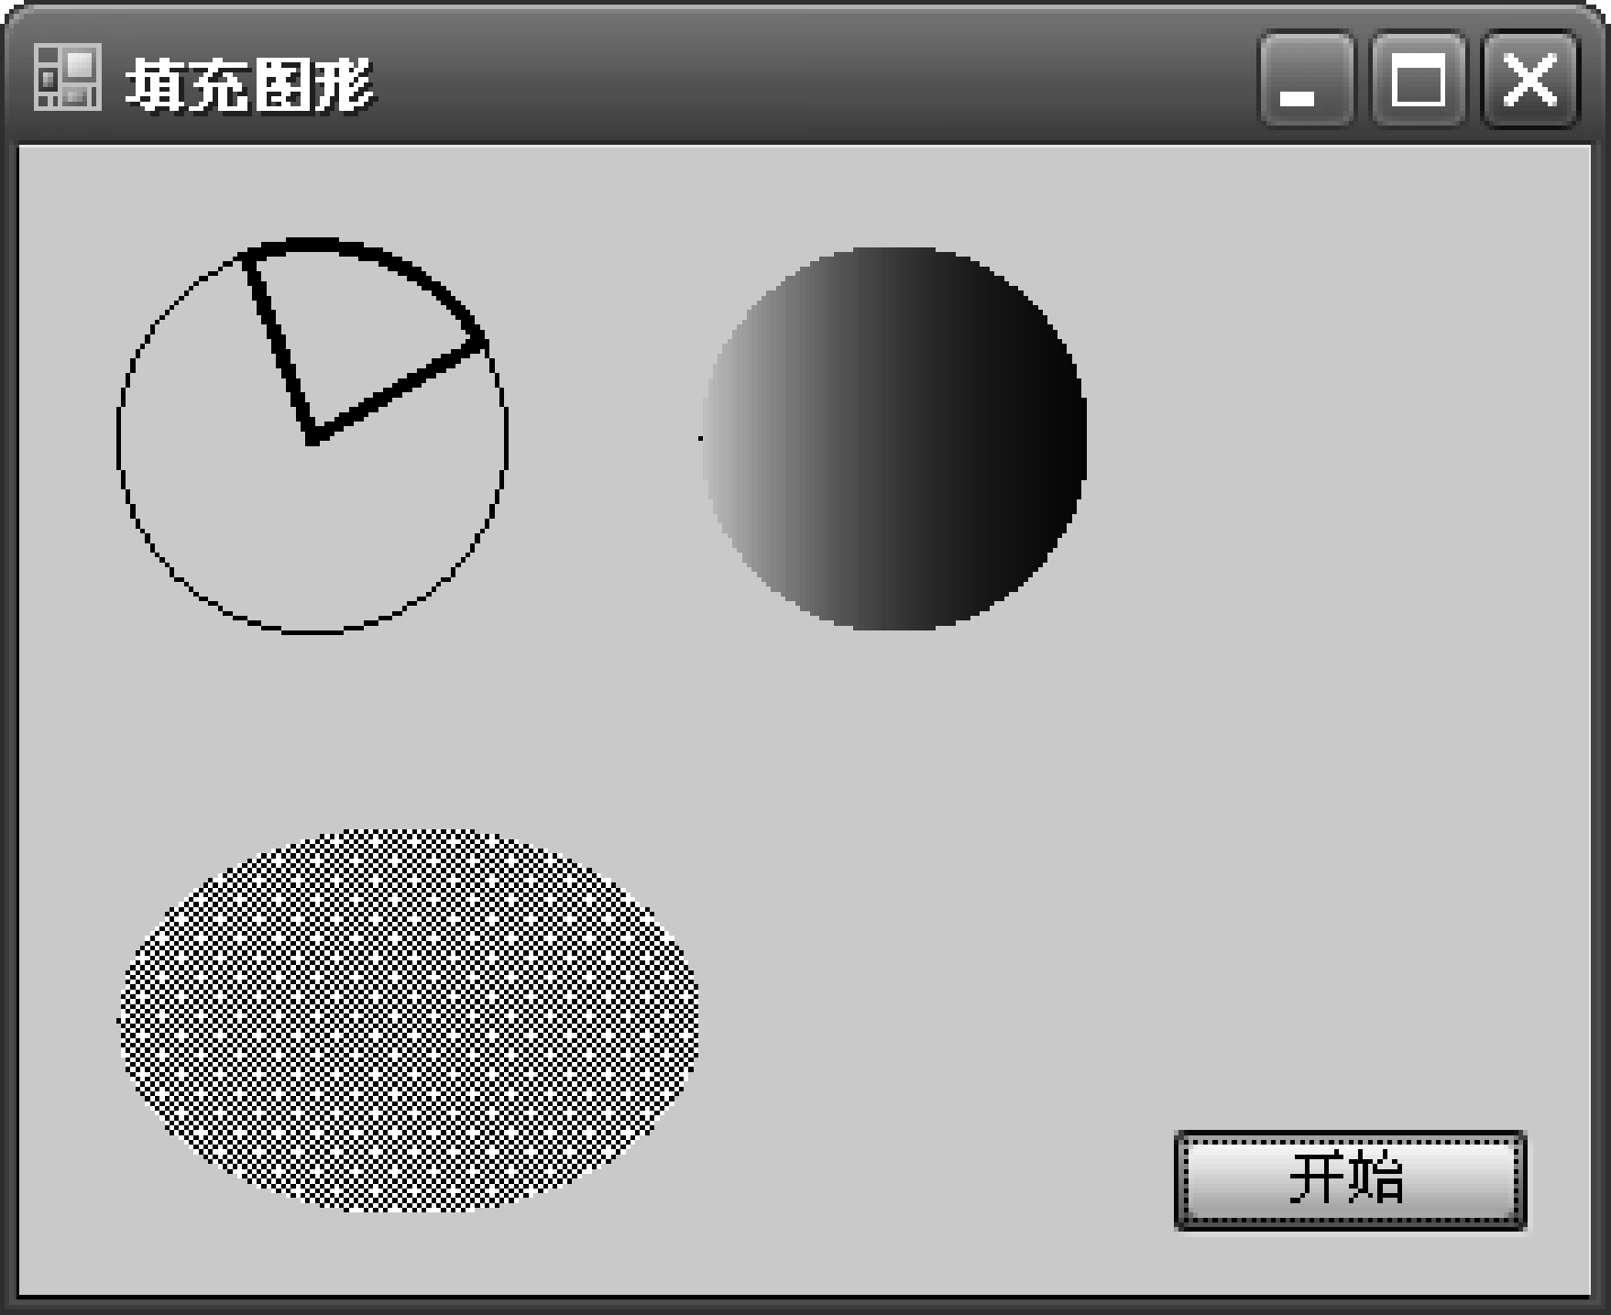
填 充 图 形
程序运行启动后，当单击“开始”按钮时的界面如图7.9所示。

Slide 45
Visual Basic.NET实用教程（第3版）
第7章 图形图像应用
—曲 线
主编：郑阿奇

Slide 46
目录
Contents
01
非闭合曲线

Slide 47
非闭合曲线
非闭合曲线通过Graphics对象的DrawCurve方法来绘制，用该方法可以连接多个点并画出一条曲线。有两种使用DrawCurve方法的语法格式：
DrawCurve(画笔对象名, 点 [, 拉紧系数])
DrawCurve(画笔对象名, 点 [, 偏移, 段数, 拉紧系数])
其中：
（1）画笔对象名，要使用的画笔对象，调用之前应已创建。
（2）点，Point或PointF结构类型的数组，用来定义构成曲线的点，每个点都用Point或PointF结构定义。
（3）拉紧系数，可选项。Single类型的值，其值大于或等于0.0，用来指定曲线的拉紧程度，值越大，拉紧程度越大。值为0.0时画出的是直线段。
（4）偏移，可选项。Integer类型的正值，相对于曲线起点的偏移量。点可以定义多个，但不一定从第一个点开始画曲线，如果从第一个点开始画，则偏移量为0；如果从第二个点开始画，则偏移量为1，依此类推。
（5）段数，可选项。Integer类型的正值。要画曲线的段数，每两个点之间为一段。

Slide 48
非闭合曲线
例如，定义5个点，拉紧系数为0.5F，画出黑色非闭合曲线，代码如下：
Dim BlackPen As New Pen (Color.Black, 2) ' 定义一个黑色画笔
Dim g As Graphics
g = Me.CreateGraphics() ' 把窗体设置为Graphics对象
Dim P1 As New Point (20, 20) ' 定义一个点
Dim P2 As New Point (120, 80) ' 定义一个点
Dim P3 As New Point (140, 120) ' 定义一个点
Dim P4 As New Point (60, 180) ' 定义一个点
Dim P5 As New Point (40, 90) ' 定义一个点
Dim curvePoints As Point () = {P1, P2, P3, P4, P5}
g.DrawCurve(BlackPen , curvePoints, 0.5) ' 在窗体上画出非闭合曲线

Slide 49
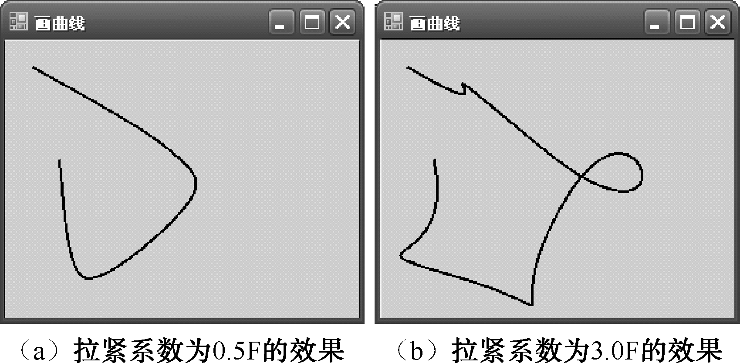
非闭合曲线
若拉紧系数超过1.0 F，则画出的曲线很不寻常，下面是拉紧系数为3.0 F的代码：
Dim BlackPen As New Pen (Color.Black, 2) ' 定义一个黑色画笔
Dim g As Graphics
g = Me.CreateGraphics() ' 把窗体设置为Graphics对象
Dim P1 As New Point (20, 20) ' 定义一个点
Dim P2 As New Point (120, 80) ' 定义一个点
Dim P3 As New Point (140, 120) ' 定义一个点
Dim P4 As New Point (60, 180) ' 定义一个点
Dim P5 As New Point (40 , 90) ' 定义一个点
Dim curvePoints As Point () = {P1, P2, P3, P4, P5}
g.DrawCurve(BlackPen, curvePoints,3.0) ' 在窗体上画出非闭合曲线
上面两种拉紧系数画出的曲线效果分别如图7.10（a）、（b）所示。

Slide 50
目录
Contents
02
闭 合 曲 线

Slide 51
闭合曲线
闭合曲线通过Graphics对象的DrawClosedCurve方法来绘制，用该方法可以连接多个点并画出一条闭合曲线。其中，若最后一个点与第一个点不一致，则将最后一个点和第一个点连接成一条曲线。画闭合曲线与非闭合曲线的语法格式基本相同：
DrawClosedCurve(画笔对象名,点)
例如，定义5个点，画出黑色闭合曲线，代码如下：
Dim BlackPen As New Pen (Color.Black, 2) ' 定义一个黑色画笔
Dim g As Graphics
g = Me.CreateGraphics() ' 把窗体设置为Graphics对象
Dim P1 As New Point (20, 20) ' 定义一个点
Dim P2 As New Point (120, 80) ' 定义一个点
Dim P3 As New Point (140, 120) ' 定义一个点
Dim P4 As New Point (60, 180) ' 定义一个点
Dim P5 As New Point (40, 90) ' 定义一个点
Dim curvePoints As Point () = {P1, P2, P3, P4, P5}
g.DrawClosedCurve(BlackPen , curvePoints ) ' 在窗体上画出闭合曲线

Slide 52
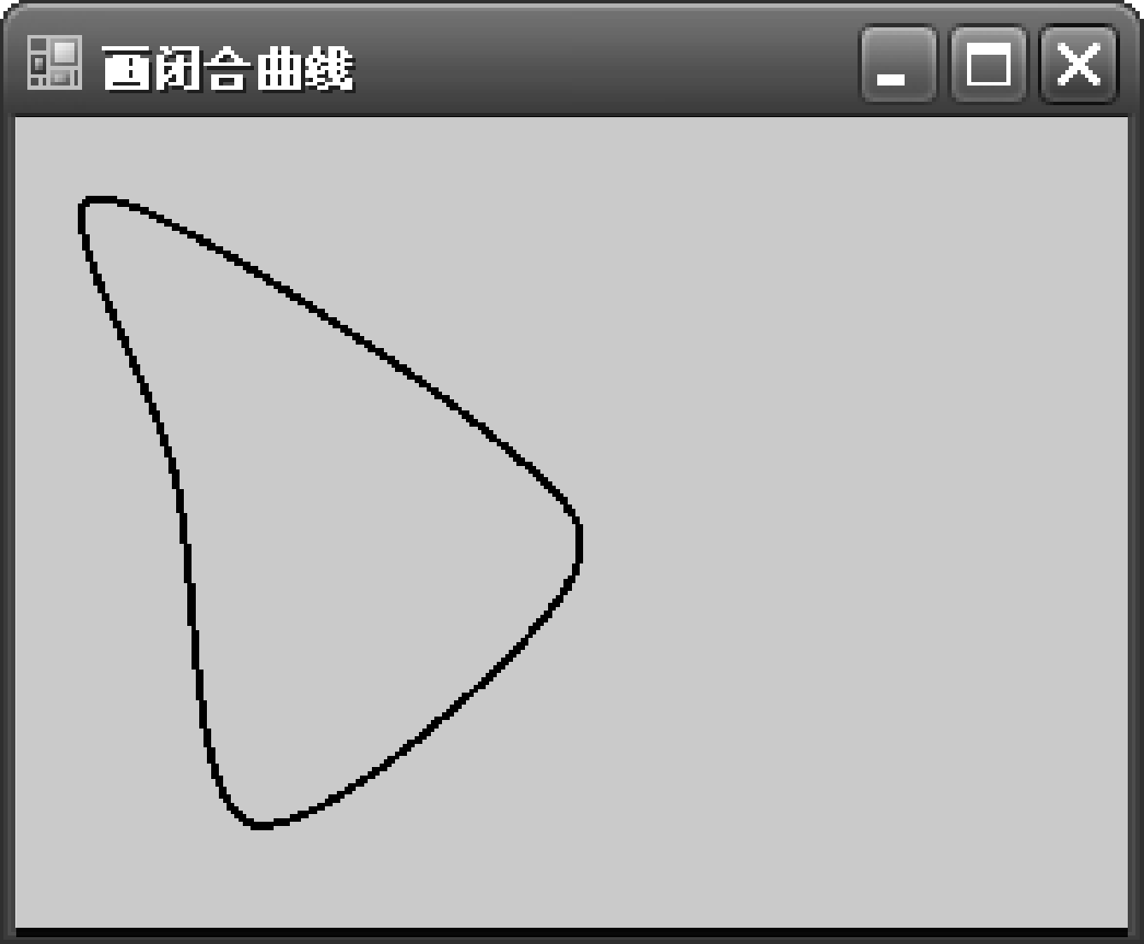
闭合曲线
上面程序运行的效果如图7.11所示。

Slide 53
目录
Contents
03
贝塞尔曲线

Slide 54
贝塞尔曲线
贝塞尔曲线通过Graphics对象的DrawBezier方法来绘制，有两种使用DrawBezier方法的语法格式：
DrawBezier(画笔对象名,点1,点2,点3,点4)
DrawBezier(画笔对象名,X1,Y1,X2,Y2,X3,Y3,X4,Y4)
其中：
（1）画笔对象名，要使用的画笔对象，调用之前应已创建。
（2）点1, 点2, 点3, 点4，4个点都是用Point或PointF结构定义。点1是曲线的起点，点2和点3是两个控制点，点4是曲线的终点。
（3）Xi，Yi，Single类型的值，(X1,Y1)是曲线的起点，(X2,Y2)和(X3,Y3)是控制点，(X4 , Y4)是曲线的终点。

Slide 55
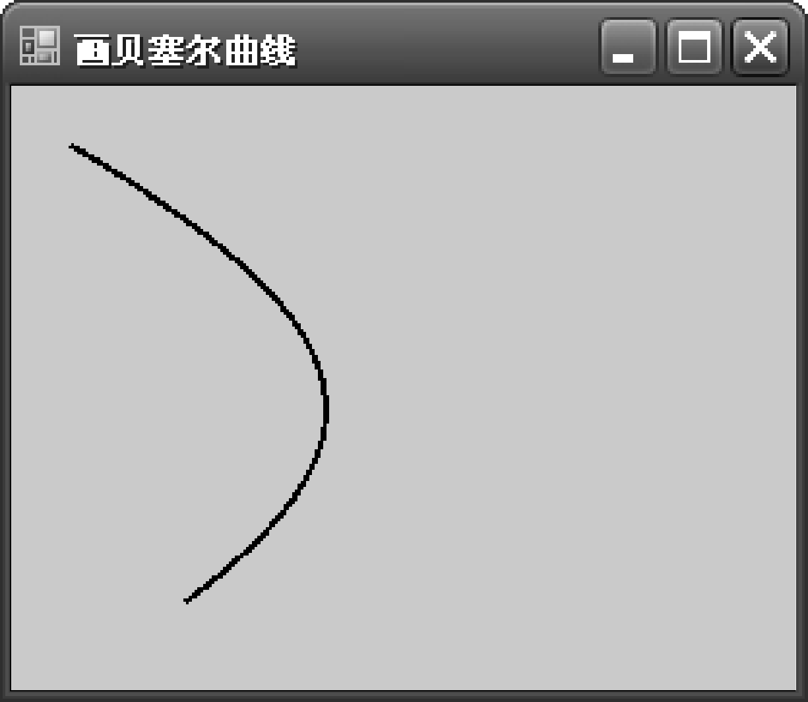
贝塞尔曲线
例如，定义4个点，画出一条黑色贝塞尔曲线，代码如下：
Dim BlackPen As New Pen (Color.Black, 2) ' 定义一个黑色画笔
Dim g As Graphics
g = Me.CreateGraphics() ' 把窗体设置为Graphics对象
Dim P1 As New Point (20, 20) ' 定义一个点
Dim P2 As New Point (120, 80) ' 定义一个点
Dim P3 As New Point (140, 120) ' 定义一个点
Dim P4 As New Point (60, 180) ' 定义一个点
g.DrawBezier(BlackPen, P1, P2, P3, P4) ' 在窗体上画一条贝塞尔曲线
上面程序运行的效果如图7.12所示。

Slide 56
Visual Basic.NET实用教程（第3版）
第7章 图形图像应用
—文 本 输 出
主编：郑阿奇

Slide 57
目录
Contents
01
简单文本输出
1．文本字体
2．输出文本

Slide 58
1．文本字体
要输出文本，需要先指定文本的字体，可以通过Font类的构造函数来设置，其语法格式如下：
Dim 字体对象名 As New Font(字体名称,大小 [,样式 [,量度]])
其中：
（1）字体对象名，要创建的字体对象名，可以是合法的VB.NET变量名。
（2）字体名称，String类型值，如Time New Roman、宋体、楷体。
（3）大小，Single类型的值，指定字体的大小，默认单位为点。
（4）样式，可选项。指定字体的样式，是FontStyle枚举类型的值，各种样式见表7.7。
枚举成员 | 样式
Bold | 粗体
Italic | 斜体
Regular | 常规
Strikeout | 中画线
Underline | 下画线

Slide 59
1．文本字体
（5）量度，可选项。指定字体大小的单位，是GraphicsUnit枚举类型的值，各种量度单位见表7.8。
枚举成员 | 量度单位
Display | 1/75英寸
Document | 文档单位（1/300英寸）
Inch | 英寸
Millimeter | 毫米
Pixel | 像素
Point | 打印机点（1/72英寸）
World | 通用
例如，定义一个字体对象，其名称为“隶书”，大小为14，样式为下画线，量度单位为点，代码如下：
Dim myFont As New Font ("隶书", 14, FontStyle.Underline, GraphicsUnit.Point)
定义样式时，可以使用多个样式参数，在各样式参数之间用“Or”运算符连接。例如：
Dim myFont As New Font ("隶书", 14, FontStyle.Underline Or FontStyle.Bold,
GraphicsUnit.Point)

Slide 60
2．输出文本
当定义文本字体后，就可以用DrawString方法来输出文本了。有3种使用DrawString方法的语法格式：
DrawString(字符串,字体对象,刷子,点)
DrawString(字符串,字体对象,刷子,X,Y)
DrawString(字符串,字体对象,刷子,矩形)
其中：
（1）字符串，要输出的文本。
（2）字体对象，要使用的字体对象名，调用之前应已创建。
（3）刷子，指定字体的颜色，使用实心刷子。
（4）点，是PointF结构类型。用来指定文本输出的开始位置。
（5）X，Y，是Single类型的值。用来指定文本输出的开始位置的坐标值。
（6）矩形，是RectangleF结构类型（不是Rectangle）。用来定义一个矩形，矩形的左上角坐标、高度、宽度均为Single型的值，文本在该矩形中输出。

Slide 61
2．输出文本
【例7.4】 分别采用三种语法在窗体中输出不同格式的文本。
新建一个项目，在窗体中放一个按钮，在按钮单击事件中编程，程序代码如下：
Private Sub Button1_Click(ByVal sender As System.Object, ByVal e As System.EventArgs)
Handles Button1.Click
Dim g1 As Graphics
g1 = Me.CreateGraphics() ' 把窗体设置为Graphics对象
Dim Rect1 As RectangleF ' 声明矩形结构变量
Dim myString As String = "VB.NET程序设计教程" ' 定义要输出的字符串
Dim myBrush1 As New SolidBrush(Color.Black) ' 定义一个黑色刷子
Dim myBrush2 As New SolidBrush(Color.Red) ' 定义一个红色刷子
Dim myBrush3 As New SolidBrush(Color.Blue) ' 定义一个蓝色刷子
' 定义两种字体
Dim myFont1 As New Font("隶书", 14, FontStyle.Underline, GraphicsUnit.Point)
Dim myFont2 As New Font("隶书", 10, FontStyle.Underline Or FontStyle.Bold,
GraphicsUnit.Point)
Rect1 = New RectangleF(20.0F, 20.0F, 200.0F, 20.0F) ' 定义矩形结构
Dim P1 As New PointF(20, 50) ' 定义一个点
g1.DrawString(myString, myFont1, myBrush1, P1) ' 用第一种格式在窗体上输出文本
g1.DrawString(myString, myFont2, myBrush2, 20, 80) ' 用第二种格式输出文本
g1.DrawString(myString, myFont2, myBrush3, Rect1) ' 用第三种格式输出文本
End Sub

Slide 62
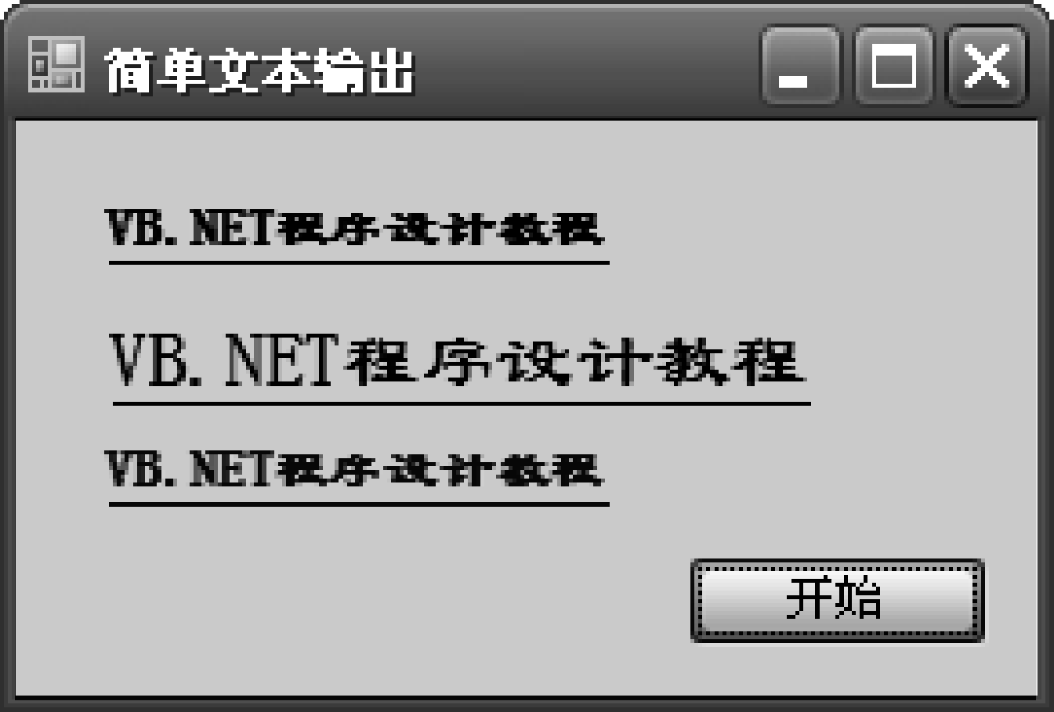
2．输出文本
程序运行启动后，单击“开始”按钮时的界面如图7.13所示。

Slide 63
目录
Contents
02
格式文本输出
1．文本对齐
2．文本排列方向
3．制表位

Slide 64
1．文本对齐
（1）Alignment属性
Alignment属性用来指定文本在矩形内的对齐方式，其取值类型为StringAlignment枚举，该枚举包含3个成员值，用来指定3种对齐方式，见表7.9。
（2）LineAlignment属性
LineAlignment属性用来指定每行文本在矩形内的对齐方式，其取值类型与Alignment属性的取值类型相同。
组合使用上面的两个属性，可以使文本在矩形内按指定的对齐方式显示。要使用对齐方式的属性，需先定义一个StringFormat类型的对象。例如，定义文本对齐方式为居中，每行也居中显示，代码如下：
枚举成员 | 对齐方式
Center | 居中
Far | 右对齐
Near | 左对齐
Dim MySF As New StringFormat()
MySF.Alignment = StringAlignment.Center
MySF.LineAlignment = StringAlignment.Center

Slide 65
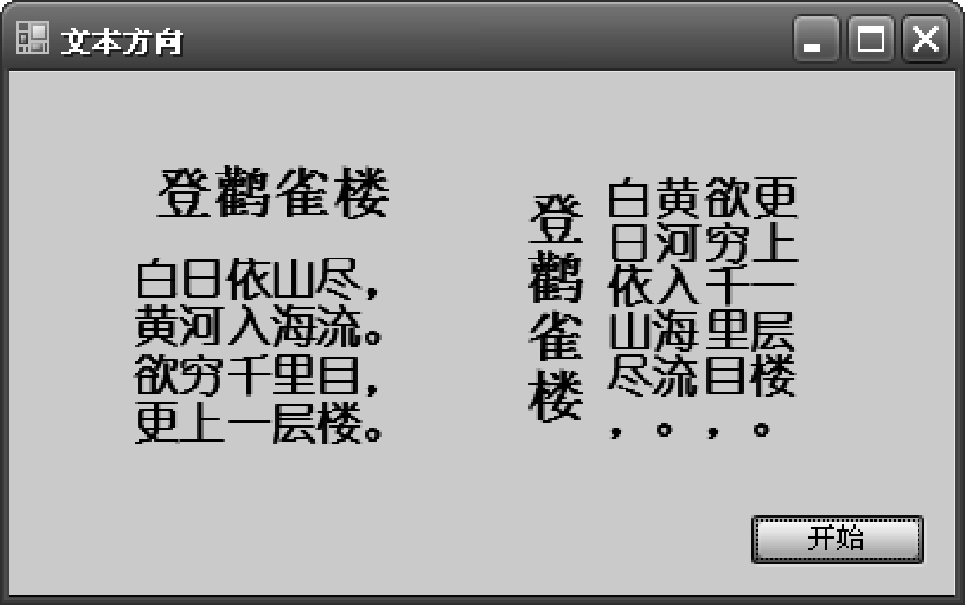
2．文本排列方向
要指定输出文本的排列方向，可以通过StringFormat对象的FormatFlags属性来设置。FormatFlags属性的取值类型为StringFormatFlags枚举，表7.10列出了该枚举的部分成员值。
枚举成员 | 排列方向
DirectionRightToLeft | 指定文本从右到左排列
DirectionVertical | 指定文本垂直排列
例如，定义文本为垂直排列方向，代码如下：
Dim MySF As New StringFormat()
MySF.FormatFlags = StringFormatFlags.DirectionVertical
【例7.5】 分别采用水平和垂直方式输出古诗文。
新建一个项目，在窗体中放一个按钮，在按钮单击事件中编程，程序代码。
程序运行启动后，当单击“开始”按钮时界面如图7.14所示。

Slide 66
3．制表位
制表位可以用StringFormat对象的SetTabStops方法来设置，该方法的语法格式如下：
SetTabStops(偏移量, 制表位)
其中：
（1）偏移量，Single类型，指定文本行的开头与第一个制表位之间的空格数。
（2）制表位，Single类型的数组，指定制表位之间的距离（即空格数）。
例如，下面代码先定义一个StringFormat对象，然后用SetTabStops方法来设置制表位，代码如下：
Dim MySF As New StringFormat()
Dim tabs As Single() = {100, 80, 80, 80}
MySF.SetTabStops(0, tabs)
在上面例子中，指定了要输出的文本行与第一个制表位之间的空格数为0（偏移量），制表位之间的空格数分别为100、80、80、80，即要输出的文本分5列显示，第一列和第二列之间的距离为100，其后各列之间的距离为80。

Slide 67
3．制表位
VB.NET中，ControlChars模块提供了多个控制符，见表7.11。
成员 | 字符常量 | 等效字符 | 说明
CrLf | vbCrLf | Chr(13) + Chr(10) | 回车/换行
Cr | vbCr | Chr(13) | 回车符
Lf | vbLf | Chr(10) | 换行符
NewLine | vbNewLine | Chr(13) + Chr(10) | 新行符
NullChar | vbNullChar | Chr(0) | 值为0的字符
n/a | vbNullString | 值为0的字符串 | 用于调用外部过程 与0长度字符串不同
Tab | vbTab | Chr(9) | Tab字符
Back | vbBack | Chr(8) | 退格字符
Quote | 无 | Chr(34) | 单（或双）引号字符

Slide 68
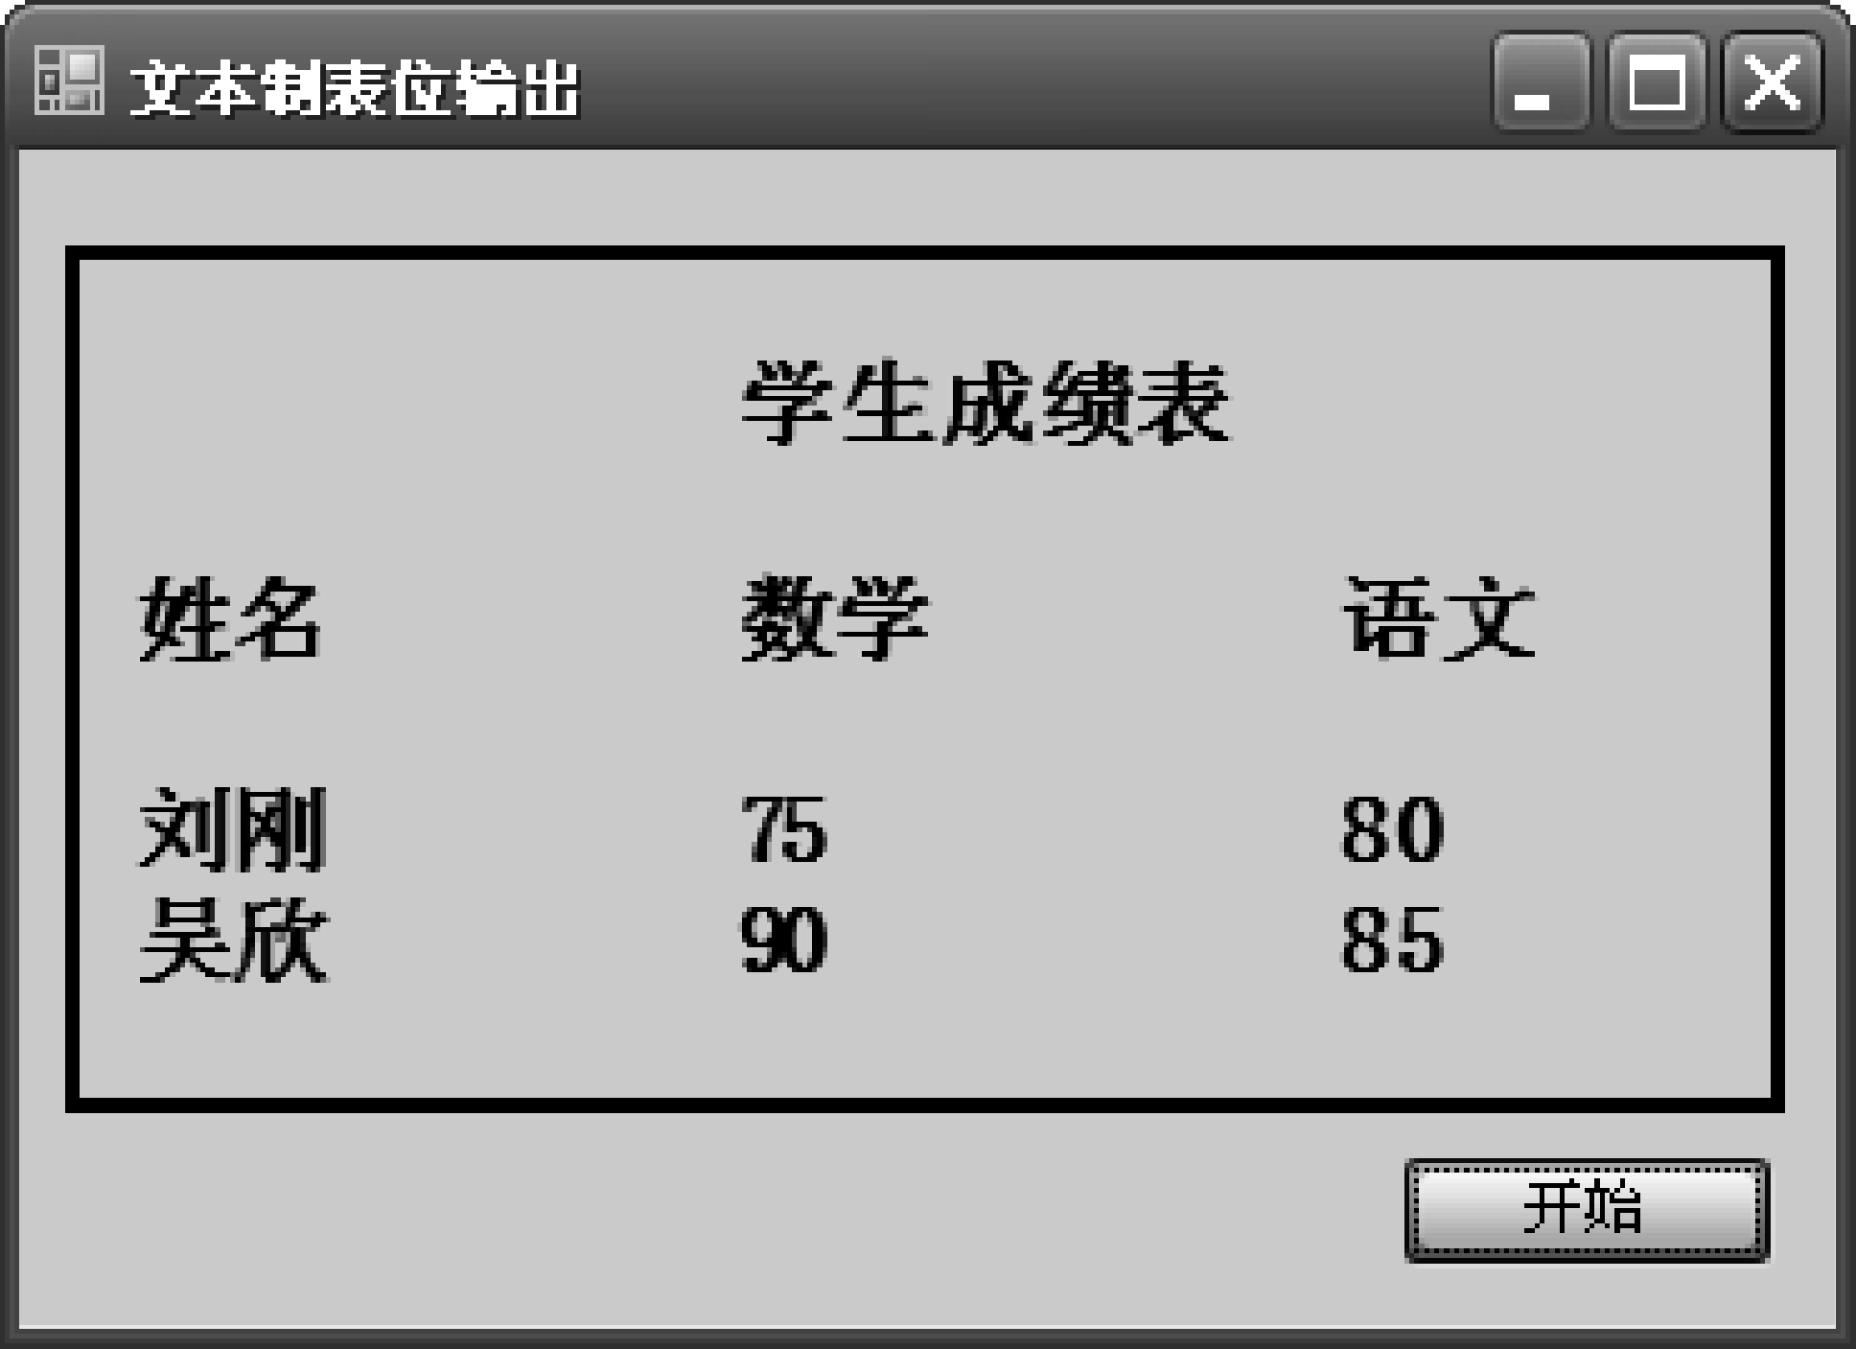
3．制表位
当调用输出和显示方法时，可以在输出的文本中用表7.11中的常数或成员来代替实际的值。例如：
Dim S1 As String
S1 = "数学" & ControlChars.Tab & "语文" & ControlChars.CrLf
上面的语句定义了一个字符串，包含两个子字符串、一个Tab字符、一个回车换行符，它与下面使用字符常数的语句等价：
S1 = "数学" & vbTab & "语文" & vbCrLf
【例7.6】 利用制表符，在窗体中输出学生成绩表。
新建一个项目，在窗体中放一个按钮，在按钮单击事件中编程，程序代码。
程序运行启动后，单击“开始”按钮时的界面如图7.15所示。

Slide 69
Visual Basic.NET实用教程（第3版）
第7章 图形图像应用
—图 像 处 理
主编：郑阿奇

Slide 70
目录
Contents
01
刷 新 图 像

Slide 71
刷 新 图 像
要使画出的图像能自动刷新，另一种解决方法是直接在窗体或控件的Bitmap对象上绘制图像，而不是在Graphics对象上画图。Bitmap对象类似于Image对象，它包含的是组成图像的像素，可以建立一个Bitmap对象，并在其上绘制图像后，再将其赋给窗体或控件的Bitmap对象，这样绘出的图像就能自动刷新，不需要用程序来重绘图像。
例如，定义一个Bitmap对象，将其赋给窗体的BackgroundImage属性：
Dim bmp As Bitmap ' 声明一个Bitmap类型变量
bmp = New Bitmap(Me.Width, Me.Height) ' 设置图像的尺寸，创建空的位图
Me.BackgroundImage = bmp ' 赋给窗体的BackgroundImage属性
然后，就要在Bitmap对象上画图，这需要借助于Graphics对象提供的丰富的画图方法。因此，将从Bitmap对象创建一个Graphics对象，之后就可以在Bitmap对象上画图，也就是在Bitmap对象上画图，代码如下：
Dim g As Graphics
g = Graphics.FromImage(bmp) ' 从bmp对象创建一个Graphics对象
g.Clear(Me.BackColor) 设置位图背景色并清除原来的图像
Dim BlackPen As New Pen (Color.Black, 2) ' 定义一个黑色画笔
g.DrawLine(BlackPen, 20, 20, 20, 100) ' 画一条线

Slide 72
目录
Contents
02
图 形 变 换
1．图形缩放
2．图形平移
3．图形旋转

Slide 73
1．图形缩放
图形缩放是通过Graphics对象的ScaleTransform方法实现的，其语法格式如下：
Graphics对象名.ScaleTransform(横向因子,纵向因子)
其中：
（1）Graphics对象名，已创建的Graphics对象名，可以是合法的VB.NET变量名。
（2）横向因子，横向缩放系数，Single类型值。值小于1时，图形在水平方向上被缩小；值大于1时，图形在水平方向上被放大。
（3）纵向因子，纵向缩放系数，Single类型值。值小于1时，图形在垂直方向上被缩小；值大于1时，图形在垂直方向上被放大。
例如，g是一个已经创建的Graphics对象，且尚未绘制图形，将该图形水平方向放大2倍，垂直方向缩小1/2，代码如下：
g.ScaleTransform( 2.0, 0.5) ' 缩放图形

Slide 74
2．图形平移
图形平移是通过Graphics对象的TranslateTransform方法实现的，其语法格式如下：
Graphics对象名.TranslateTransform(横向位移,纵向位移)
其中：
（1）Graphics对象名，已创建的Graphics对象名，可以是合法的VB.NET变量名。
（2）横向位移，Single类型值，指定横向位移分量，以当前坐标系为单位。值大于0，图形向右平移；值小于0，图形向左平移。
（3）纵向位移，Single类型值，指定纵向位移分量，以当前坐标系为单位。值大于0，图形向下平移；值小于0，图形向上平移。
例如，g是一个已经创建的Graphics对象，且尚未绘制图形，将该图形向左平移40个单位，向下平移50个单位，代码如下：
g.TranslateTransform( -40, 50) ' 平移图形

Slide 75
3．图形旋转
图形旋转是通过Graphics对象的RotateTransform方法实现的，其语法格式如下：
Graphics对象名.RotateTransform(旋转角度)
其中：
（1）Graphics对象名，已创建的Graphics对象名，可以是合法的VB.NET变量名。
（2）旋转角度，Single类型值。角度的度量是以坐标原点为圆心，通常是图形的左上角，正表示按顺时针方向旋转，负表示按逆时针方向旋转。
例如，g是一个已经创建的Graphics对象，且尚未绘制图形，将该图形逆时针旋转30.5°，代码如下：
g.RotateTransform( -30.5 ) ' 旋转图形
【例7.7】 利用三种图形变换方法，绘制嵌套正方形。每次将正方形缩小一定尺寸并旋转一定的角度。
新建一个项目，在窗体Click事件中编程，程序代码。

Slide 76
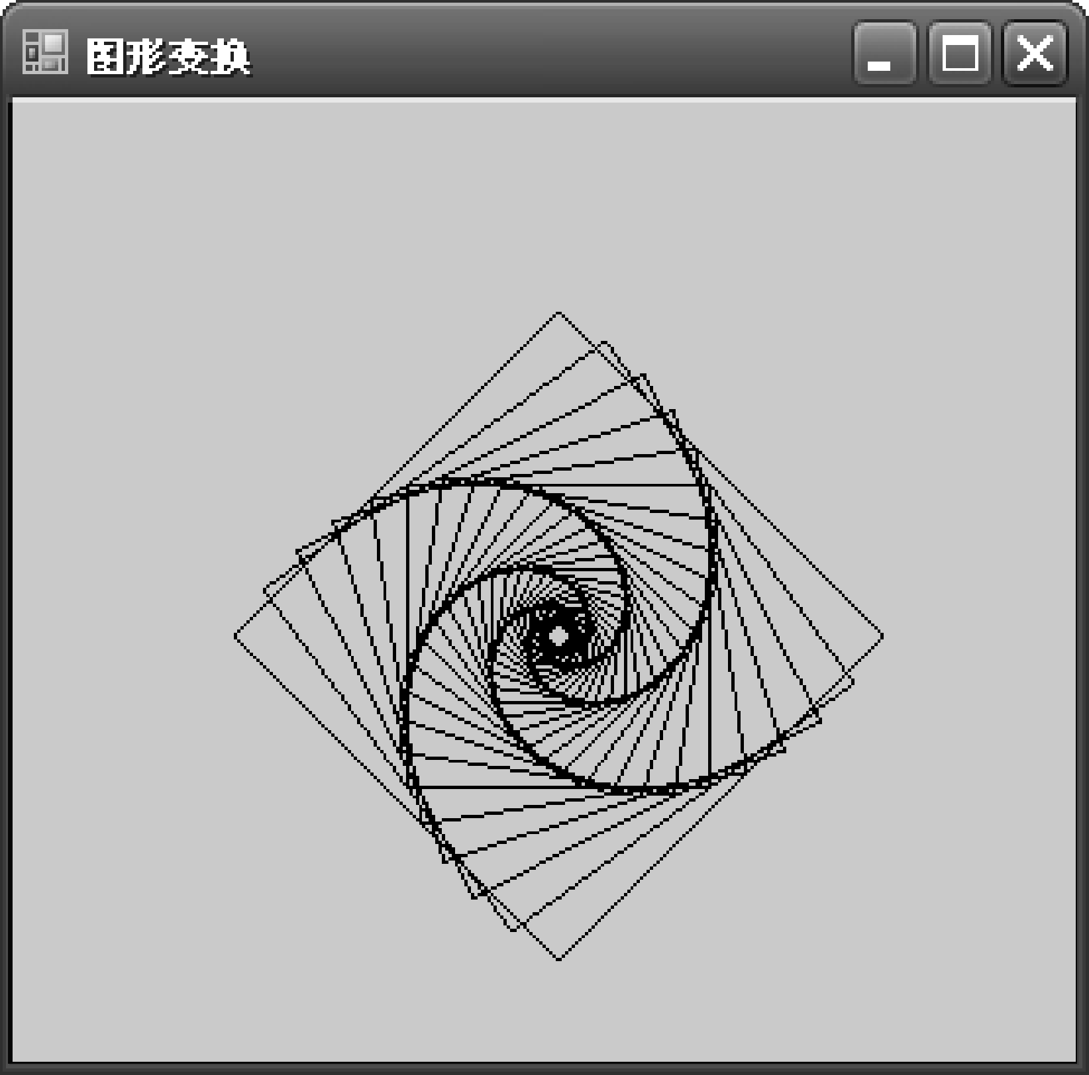
3．图形旋转
程序运行启动后，单击窗体时的界面如图7.16所示。

Slide 77
目录
Contents
03
特 殊 效 果
1．浮雕
2．柔化
3．反转

Slide 78
特殊效果
使用Bitmap对象的GetPixel方法的语法格式如下：
Bitmap对象名.GetPixel( X, Y )
其中：
（1）Bitmap对象名，已创建的Bitmap对象名，可以是合法的VB.NET变量名。
（2）X, Y，像素坐标的水平和垂直分量，Single类型值。
GetPixel方法返回的是Color类型的数据。例如，假设g是一个已经创建的Bitmap对象，若要读取坐标点(2, 2)的颜色值，代码如下：
Dim p1 As Color ' 声明Color类型的变量
p1 = g.GetPixel(2, 2) ' 读取像素的颜色值
使用Bitmap对象的SetPixel方法的语法格式如下：
Bitmap对象名.SetPixel(X,Y,颜色)
其中：
（1）Bitmap对象名，已创建的Bitmap对象名，可以是合法的VB.NET变量名。
（2）X, Y，像素坐标的水平和垂直分量，Single类型值。
（3）颜色，Color类型，指定要设置的颜色值。
SetPixel方法是将像素的颜色值设置为Color对象所指定的值。例如，假设g是一个已经创建的Bitmap对象，若要将坐标点(2,2)的红、绿、蓝3种颜色分别设置为(100,60,80)，代码如下：
g.SetPixel( 2, 2, Color.FromArgb(100,60,80) ) ' 设置像素的颜色值

Slide 79
1．浮雕
【例7.8】 在图片框中显示图像并实现浮雕效果。
新建一个项目，在窗体中放一个按钮和一个图片框，图片框的SizeMode属性设置为AutoSize，在按钮Click事件中编程，程序代码如下：
Private Sub Button1_Click(ByVal sender As System.Object, ByVal e As System.EventArgs)
Handles Button1.Click
Dim i, j As Integer
Dim r, g, b As Integer
Dim bmp As New Bitmap(PictureBox1.Image) ' 定义一个Bitmap对象
PictureBox1.Image = bmp ' 指定图片框的图像属性
Dim tmpbmp As New Bitmap(PictureBox1.Image) ' 定义一个临时Bitmap对象
' 浮雕处理
With tmpbmp
For i = 0 To .Height - 2 ' 按Y坐标循环
For j = 0 To .Width - 2 ' 按X坐标循环
Dim p1, p2 As Color
p1 = .GetPixel(j,i) ' 获得点(j,i)的颜色值
p2 = .GetPixel(j + 1,i + 1) ' 获得点(j+1,i+1)的颜色值
' 分别计算相邻像素的红、绿、蓝色差值并加上128，若超过255则取值为255
r = Math.Min(Math.Abs(CInt(p1.R) - CInt(p2.R) + 128), 255)
g = Math.Min(Math.Abs(CInt(p1.G) - CInt(p2.G) + 128), 255)
b = Math.Min(Math.Abs(CInt(p1.B) - CInt(p2.B) + 128), 255)
bmp.SetPixel(j, i, Color.FromArgb(r, g, b)) ' 设置点(j,i)的新颜色值
Next j
Next i
End With
End Sub

Slide 80
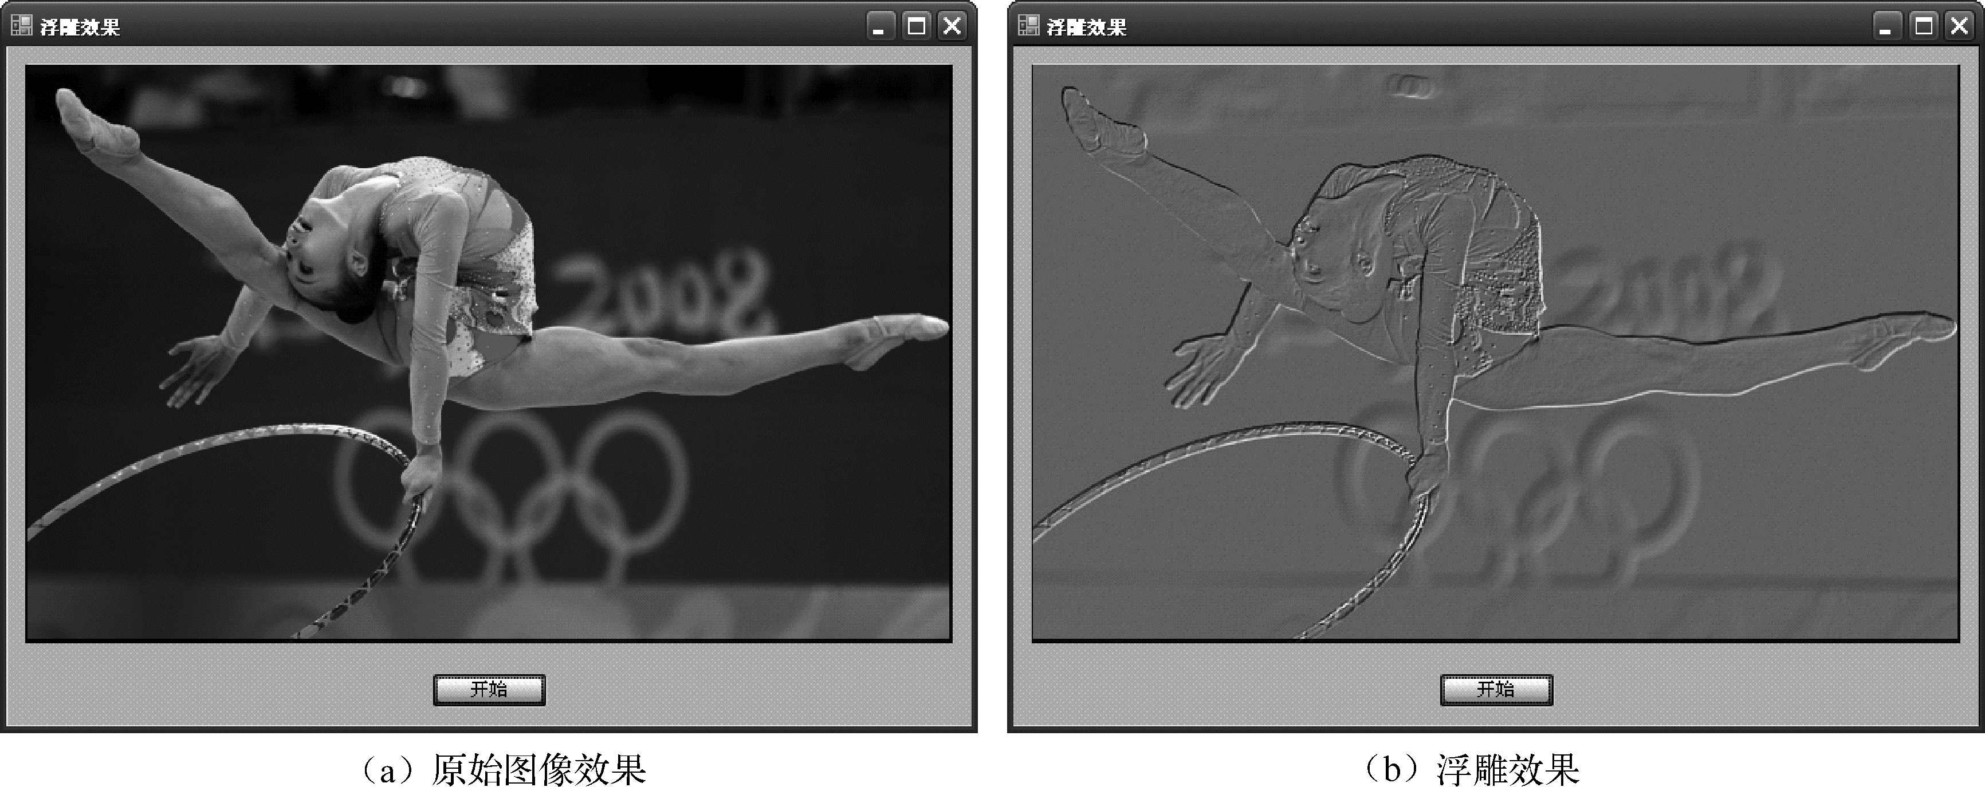
1．浮雕
程序运行启动后，原始图像效果如图7.17（a）所示，单击“开始”按钮后呈现的浮雕效果如图7.17（b）所示。

Slide 81
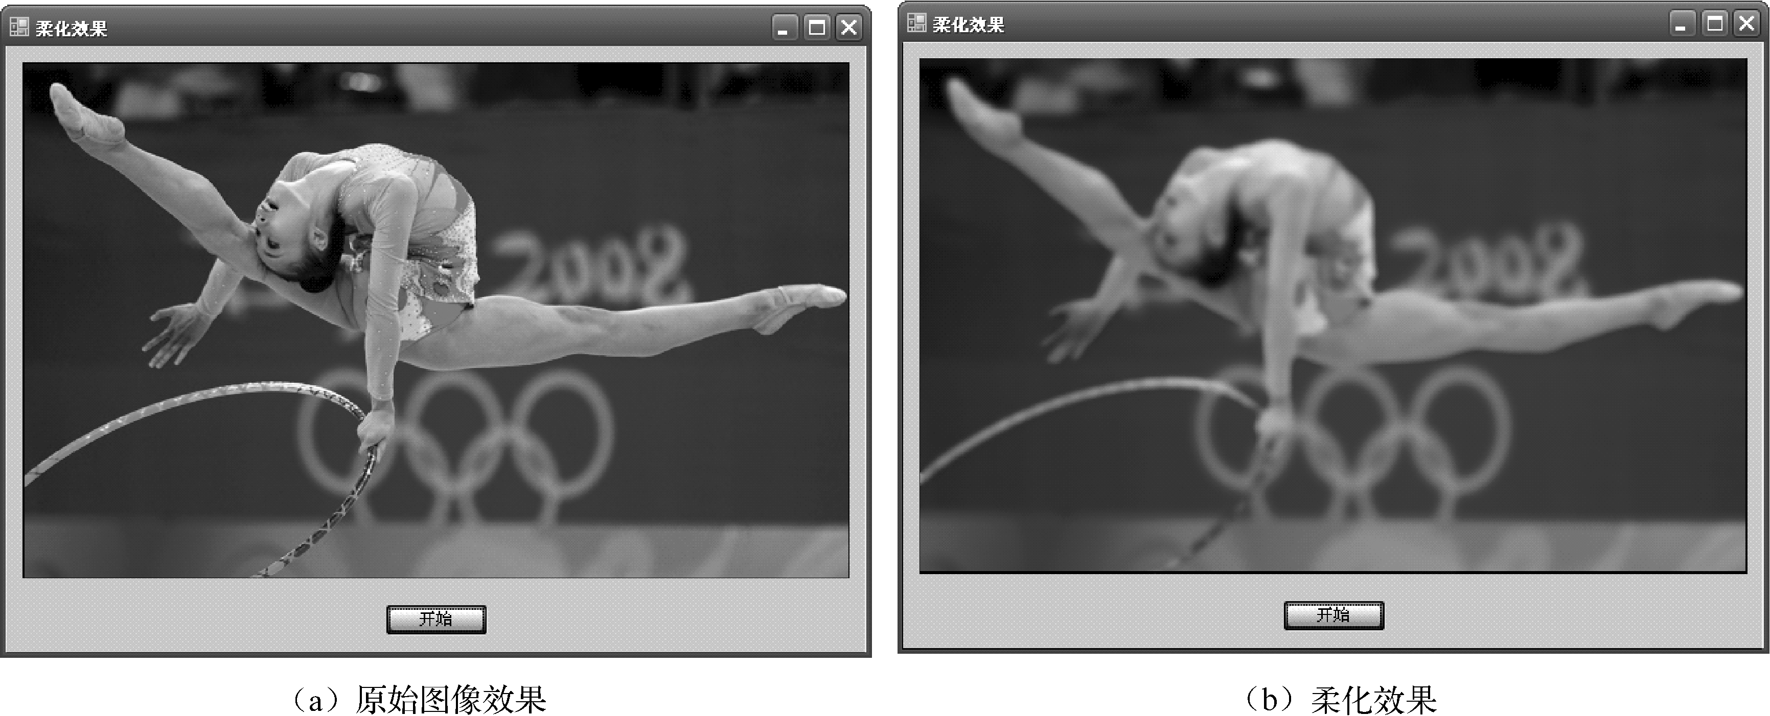
2．柔化
【例7.9】 在图片框中显示图像并实现柔化效果。
新建一个项目，在窗体中放一个按钮和一个图片框，图片框的SizeMode属性设置为AutoSize，在按钮Click事件中编程，程序代码。
程序运行启动后，原始图像效果如图7.18（a）所示，当单击“开始”按钮10次，即进行10次柔化处理后，效果如图7.18（b）所示。

Slide 82
3．反转
【例7.10】 在图片框中显示图像并实现反转效果。
新建一个项目，在窗体中放一个按钮和一个图片框，图片框的SizeMode属性设置为AutoSize，在按钮Click事件中编程，程序代码如下：
Private Sub Button1_Click(ByVal sender As System.Object, ByVal e As System.EventArgs)
Handles Button1.Click
Dim i, j As Integer
Dim r, g, b As Integer
Dim bmp As New Bitmap(PictureBox1.Image) ' 定义一个Bitmap对象
PictureBox1.Image = bmp ' 指定图片框的图像属性
Dim tmpbmp As New Bitmap(PictureBox1.Image) ' 定义一个临时Bitmap对象
' 反转处理
With tmpbmp
For i = 0 To .Height - 1 ' 按Y坐标循环
For j = 0 To .Width - 1 ' 按X坐标循环
Dim p1 As Color
p1 = .GetPixel(j, i) ' 获得点(j,i)的颜色值
' 分别计算像素的红、绿、蓝色的反转值
r = 255 - p1.R ' 反转红色值
g = 255 - p1.G ' 反转绿色值
b = 255 - p1.B ' 反转蓝色值
bmp.SetPixel(j, i, Color.FromArgb(r, g, b)) ' 设置点(j,i)的新颜色值
Next j
Next i
End With
End Sub

Slide 83
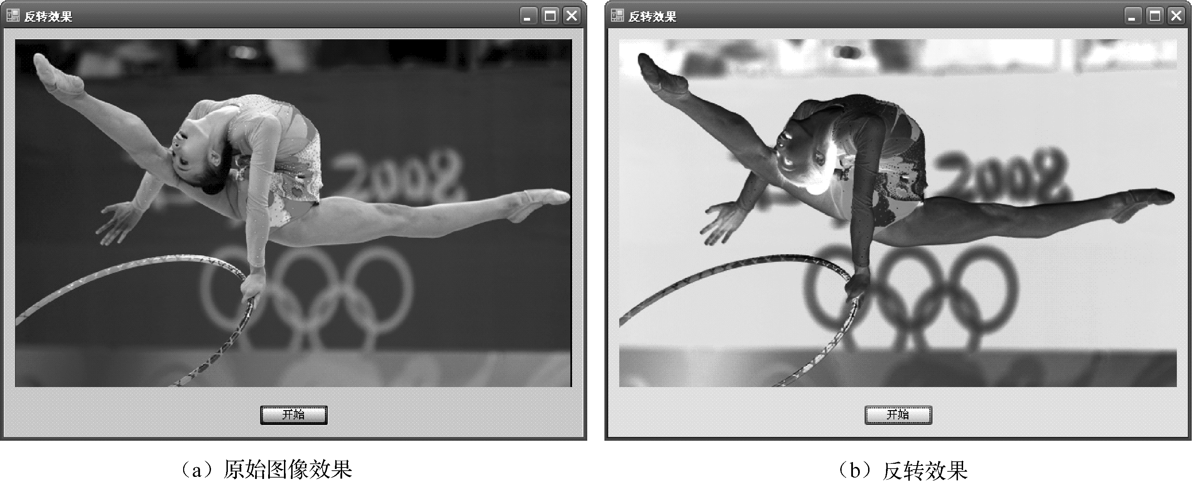
3．反转
程序运行启动后，原始图像效果如图7.19（a）所示，单击“开始”按钮时的反转效果如图7.19（b）所示。

Slide 84
Visual Basic.NET实用教程（第3版）
第7章 图形图像应用
—多媒体应用
主编：郑阿奇

Slide 85
目录
Contents
使用Windows Media Player控件
01

Slide 86
使用Windows Media Player控件
Windows Media Player控件只能播放AVI、WAV、MP3、DAT类型的文件，并且与操作系统安装的Windows Media Player播放器的设置相关。Windows Media Player控件使用一套高级的与设备无关的命令来控制多媒体设备，它的常用属性见表7.12。
属性 | 说明
URL | 获取多媒体文件名（含路径）
Ctlcontrols | 对象属性，实现对多媒体文件的控制方法，如Play、Stop、Pause等
CurrentPosition | 获取多媒体文件的当前播放进度
Duration | 获取当前多媒体文件的播放总时间

Slide 87
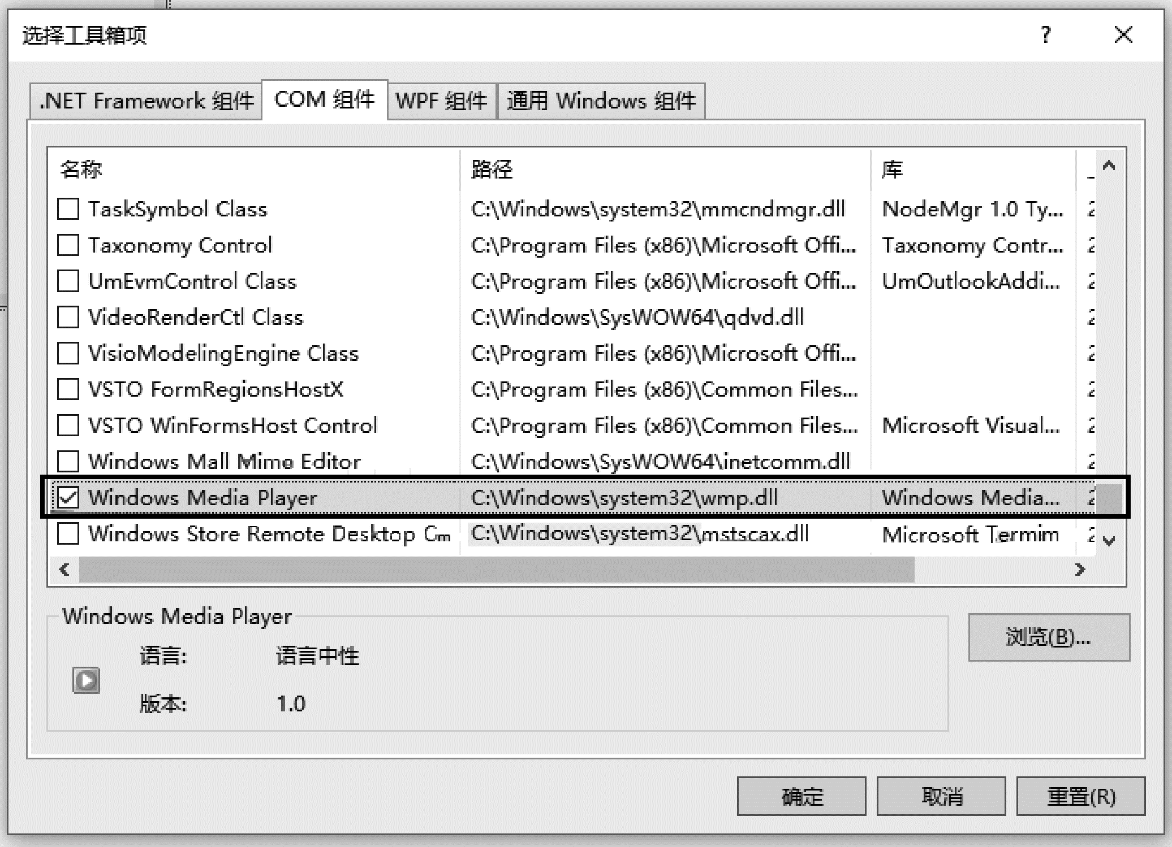
使用Windows Media Player控件
【例7.11】 用Windows Media Player控件设计一个AVI播放器。
（1）启动VB.NET，建立一个“Windows窗体应用程序”项目。
（2）将Windows Media Player控件添加到工具箱。
默认情况下，工具箱中没有Windows Media Player控件，需要手工将其添加进去。方法是：在工具箱上单击鼠标右键，在弹出的菜单上选择“选择项”，打开如图7.20所示的“选择工具箱项”对话框。

Slide 88
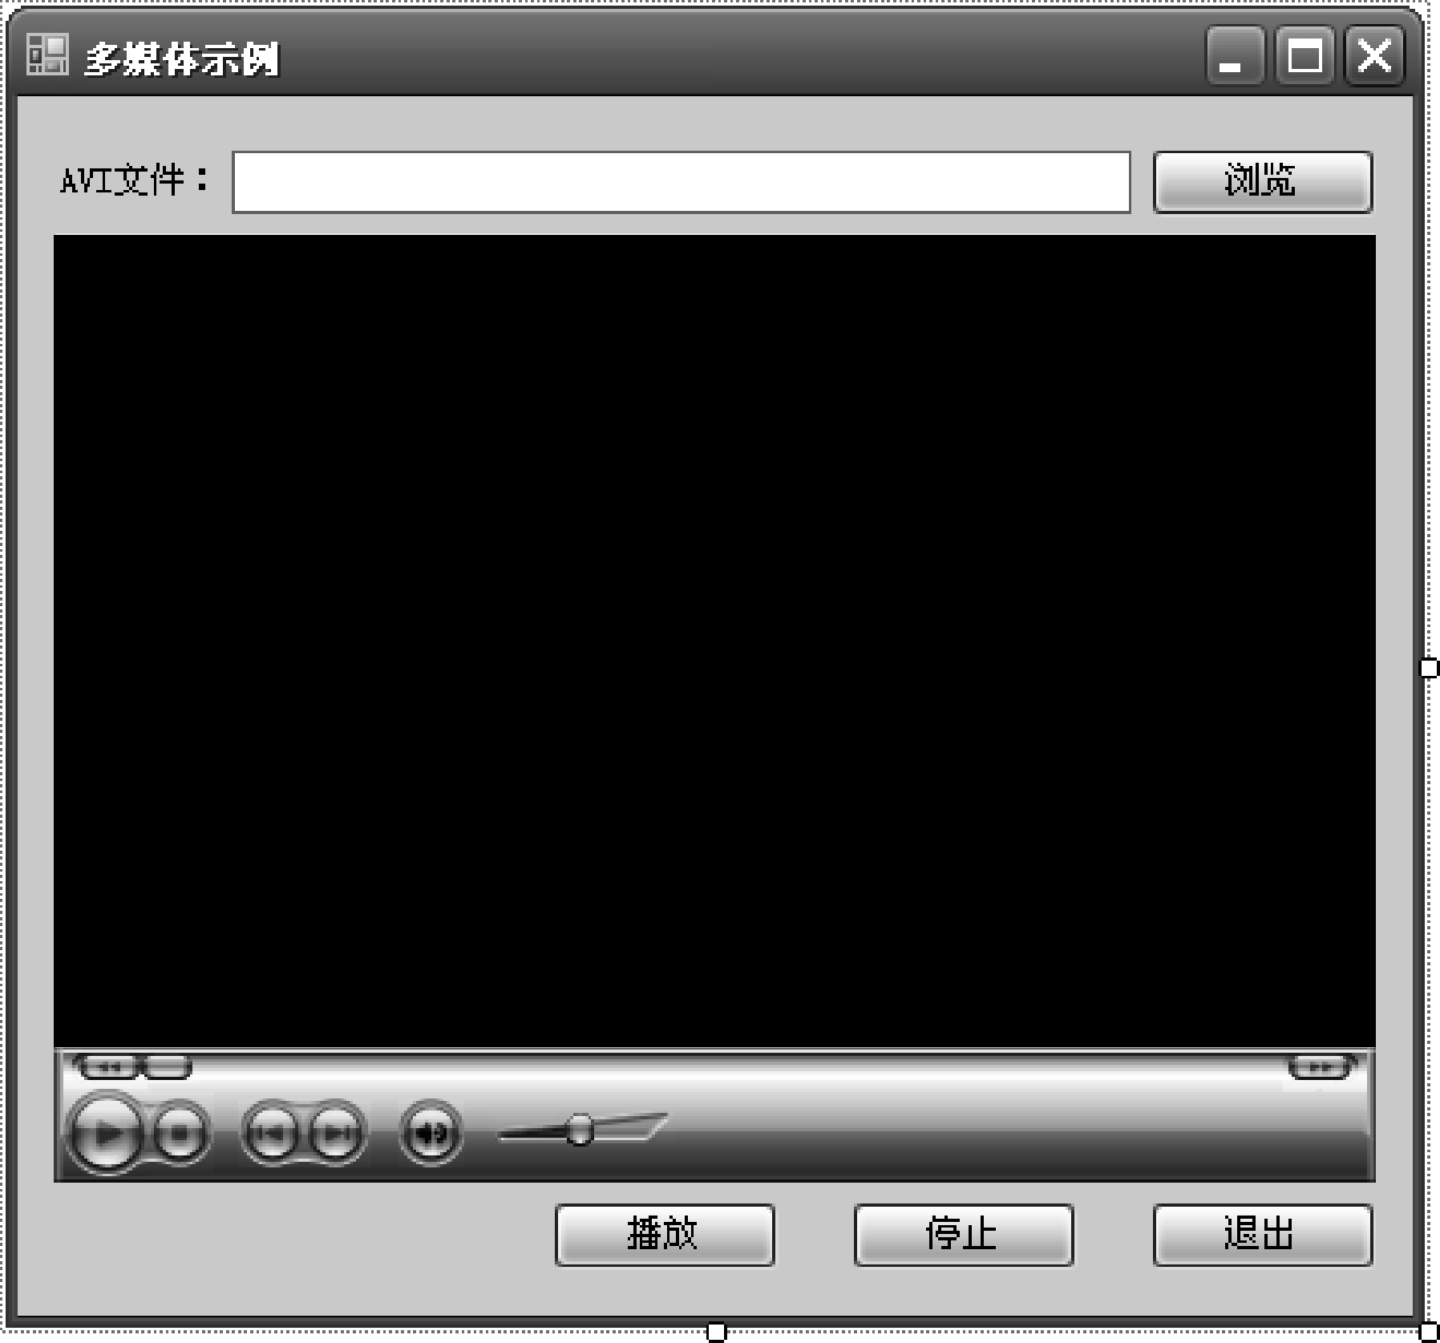
使用Windows Media Player控件
（3）在窗体中添加控件。
在窗体上添加一个Windows Media Player控件、一个打开文件对话框、一个Label标签、一个文本框和4个命令按钮，效果如图7.21所示。

Slide 89
使用Windows Media Player控件
窗体上各控件的属性设置见表7.13。
对象 | 对象名 | 属性名 | 属性值
Form | Form1 | Text | 多媒体示例
OpenFileDialog | OpenFileDialog1
AxWindowsMediaPlayer | AxWindowsMediaPlayer1
Label | Label1 | Text | AVI文件：
TextBox | TextBox1 | Text
Button | Button1 | Text | 浏览
Button | Button2 | Text | 播放
Button | Button3 | Text | 停止
Button | Button4 | Text | 退出

Slide 90
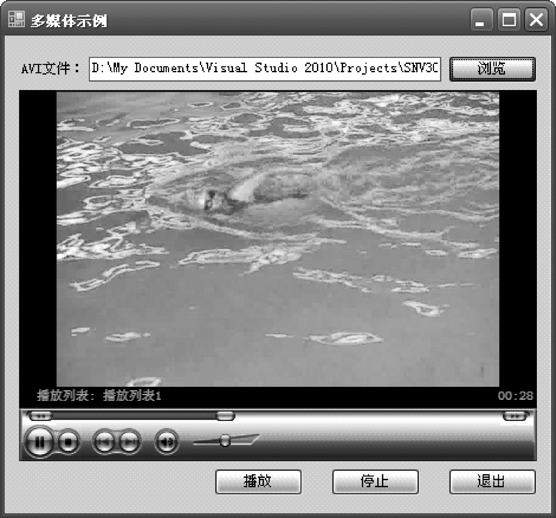
使用Windows Media Player控件
（4）编写各按钮的功能代码。
“浏览”按钮的功能是调用“打开”对话框，选择AVI媒体文件，为Windows Media Player控件装入要播放的文件，并将文件名写入文本框。单击“播放”按钮即开始播放打开的AVI文件。单击“停止”按钮将停止播放AVI文件。而“退出”按钮的功能是结束程序运行。4个按钮的单击事件代码。
（5）运行程序。
程序运行后，单击“浏览”按钮可显示“打开AVI文件”对话框，选择一个AVI媒体文件并确定后，单击播放按钮，Windows Media Player控件开始播放选择的媒体文件，其效果如图7.22所示。

Slide 91
目录
Contents
02
使用My.Computer.Audio对象

Slide 92
使用Windows Media Player控件
在VB.NET中，除了Windows Media Player控件外，还可以使用My.Computer.Audio对象播放声音。它提供了一些播放WAV声音文件的方法，见表7.14。
方法 | 说明
Play | 播放 .wav 声音文件。此方法仅用于非服务器应用程序
PlaySystemSound | 播放系统声音。此方法仅用于非服务器应用程序
Stop | 停止在后台播放声音。此方法仅用于非服务器应用程序

Slide 93
使用Windows Media Player控件
表中的Play方法播放声音的语法格式如下：
My.Computer.Audio.Play(wavFileName,AudioPlayMode)
其中：
（1）wavFileName，要播放的WAV声音文件名。
（2）AudioPlayMode，播放模式，枚举成员名称参见表7.15。
成员名称 | 说明
Background | 使My.Computer.Audio.Play方法在后台播放声音，该调用代码继续执行
BackgroundLoop | 使My.Computer.Audio.Play方法在后台播放声音，直至调用 My.Computer.Audio.Stop 方法为止。该调用代码继续执行
WaitToComplete | 使My.Computer.Audio.Play方法播放声音并等待，直至该方法完成后调用代码才可继续执行

Slide 94
使用Windows Media Player控件
例如，使用My.Computer.Audio.Play方法播放声音文件和应用程序资源中的声音，并等待其结束，代码如下：
My.Computer.Audio.Play("E:\mp3\伤不起.mp3 ", AudioPlayMode.WaitToComplete)
当在后台循环播放声音时，应用程序可以执行其他代码。例如，在后台循环播放声音的代码如下：
My.Computer.Audio.Play("E:\mp3\伤不起.mp3 ", AudioPlayMode. BackgroundLoop)
若在后台播放声音，但不循环播放，其调用方法如下：
My.Computer.Audio.Play("E:\mp3\伤不起.mp3 ", AudioPlayMode. Background)

Slide 95
演示完毕，感谢您的聆听

